Slide 1

Le istituzioni dell’Unione europea
Riccardo Cucconi
Notes:
Slides di presentazione del percorso didattico 2019/2020 «Crossing Europe - La Mia UE: cos’è l’Unione europea, perché è importante nella vita quotidiana dei giovani, il funzionamento delle istituzioni europee». La presentazione è volutamente lasciata in PowerPoint per la sua possibilità di personalizzazione ed alcune funzioni esclusive rispetto al PDF (a patto di avere una versione di PowerPoint e di Windows compatibile a propria volta).

Slide 2
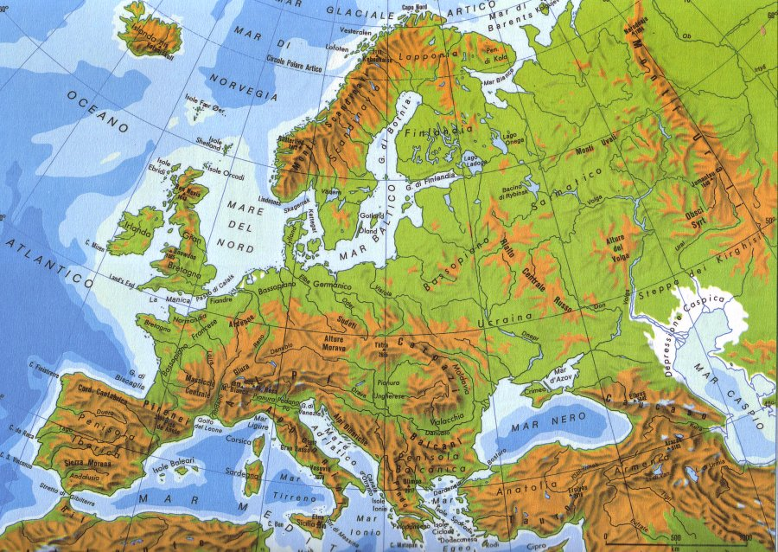
Europa ≠ Unione europea
Notes:
Mappa interattiva realizzata con il tool Storymap (la prima parte riguarda i confini, la seconda una panoramica di stati membri o non membri UE meno conosciuti) : https://url.emr.it/dh470p4k

Slide 3
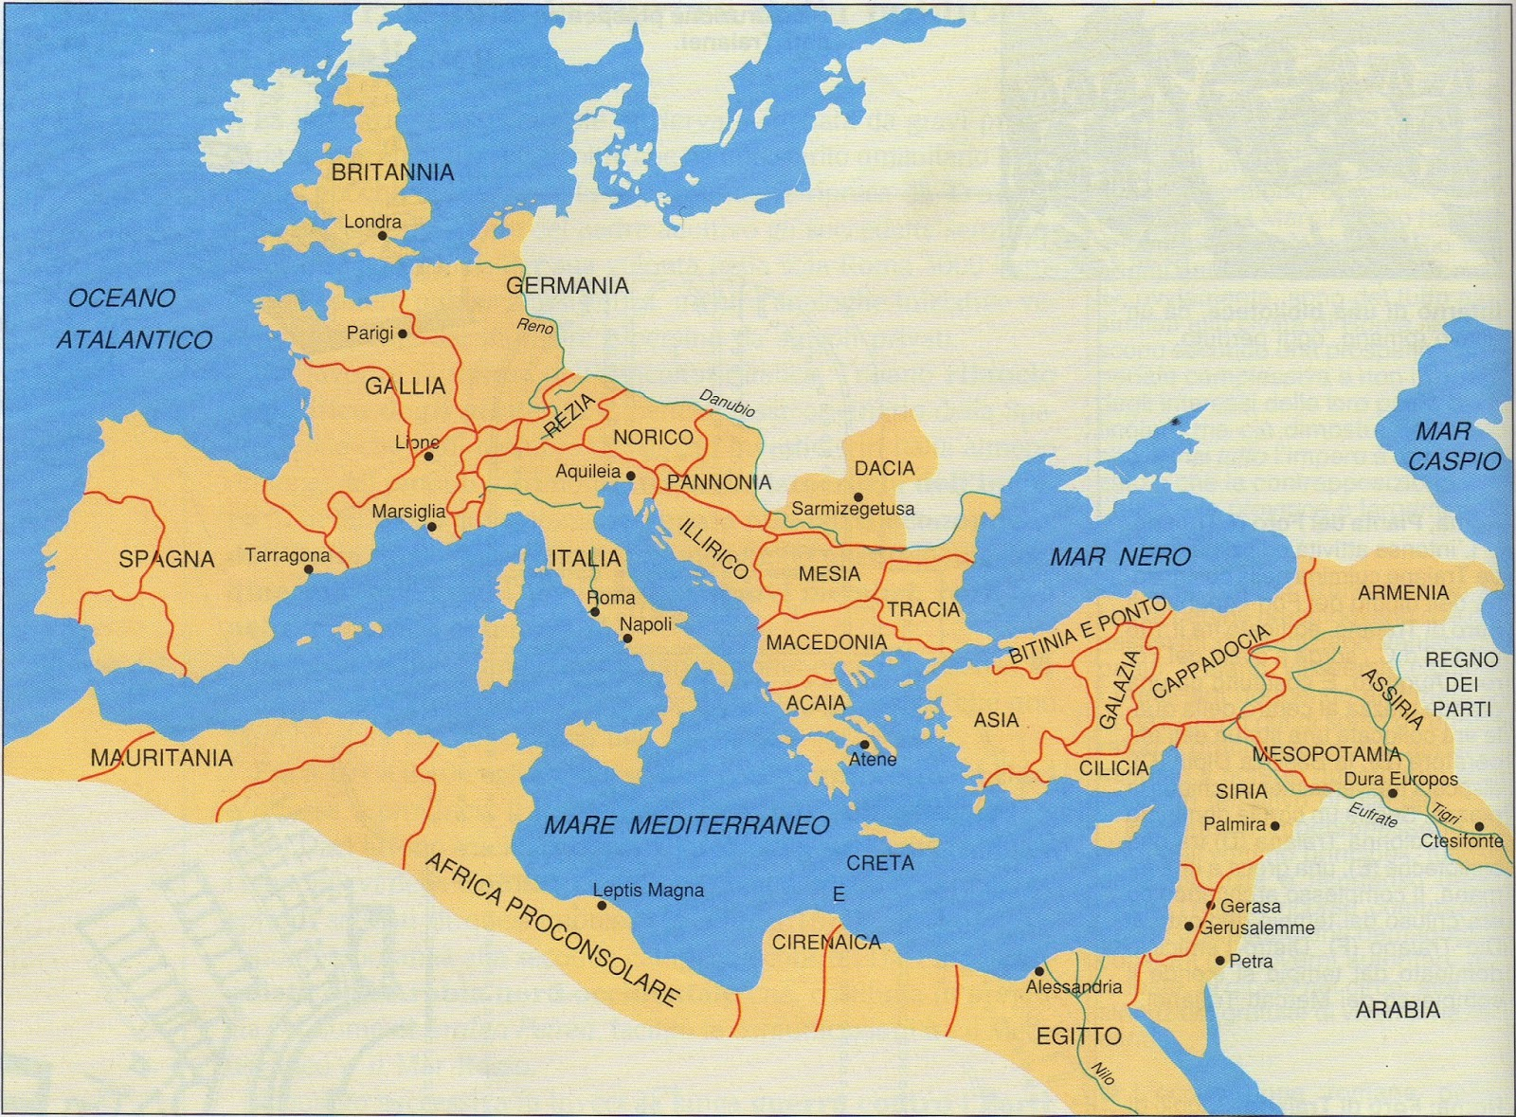
Notes:
Precedenti esempi di «unioni europee»: l’impero Romano

Slide 4
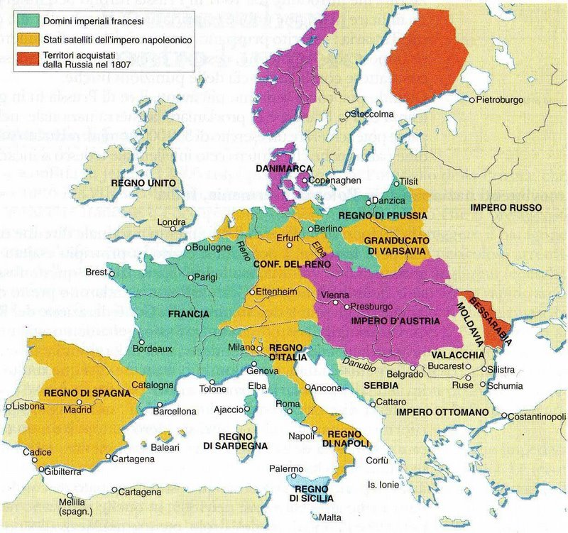
Notes:
L’impero Napoleonico

Slide 5
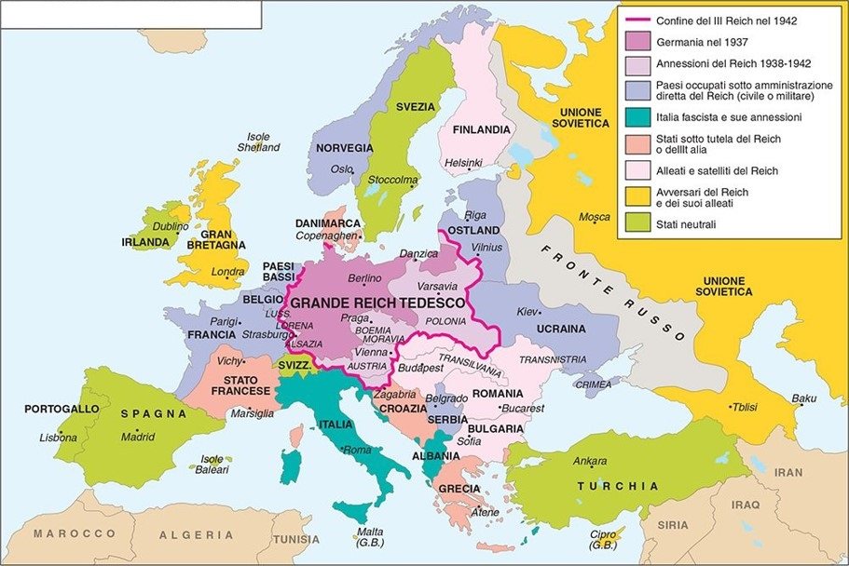
Notes:
L’Europa nel 1942, sotto il reich tedesco.

Slide 6
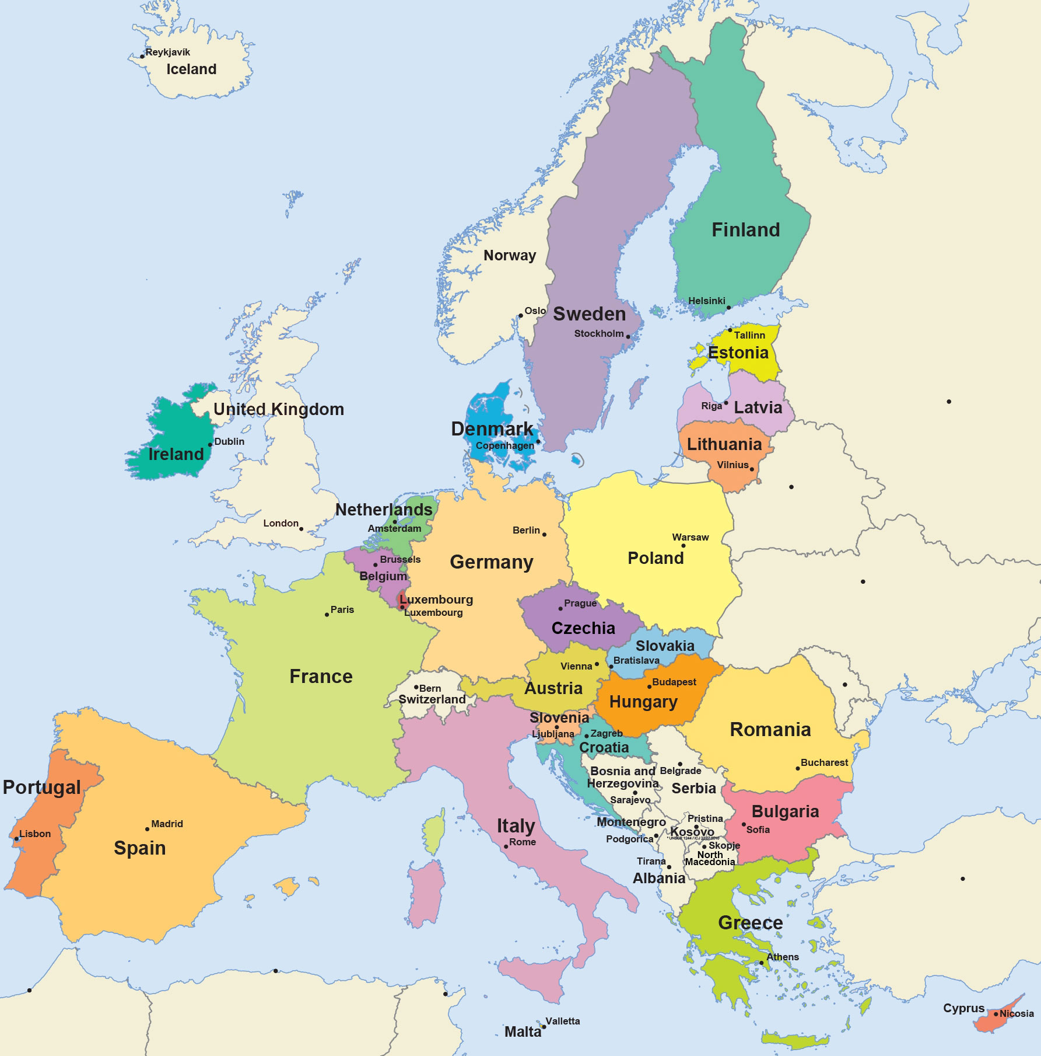
UE: 27 paesi!
Notes:
Oggi siamo 27 paesi, a Brexit avvenuta.
Gli esempi precedenti erano tutti esempi di dominazione del continente europeo da parte di una potenza, con la forza militare.
L’Unione europea è invece un’adesione volontaria (e infatti se ne può uscire! Vedi brexit)
Se non si è utilizzata la mappa interattiva di StoryMaps (https://bit.ly/2OeM6IF) segnalata nella slide precedente, possiamo adesso ricordare gli stati membri UE più remoti (Cipro, Malta, Lussemburgo) + quelli che non sono membri (Svizzera, stati vari nei Balcani, Islanda, Norvegia, Ucraina e Bielorussia)

Slide 7
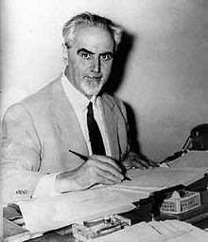
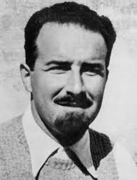
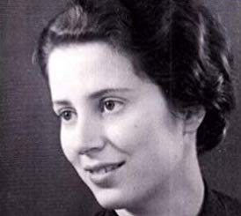
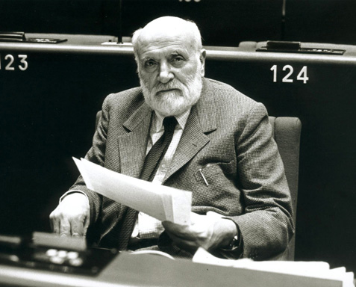
Il Manifesto di Ventotene
Altiero Spinelli
Ernesto Rossi
Eugenio Colorni
Ursula Hirschmann
Notes:
A cavallo delle due guerre mondiali, che hanno messo a ferro e fuoco il vecchio continente, iniziò a maturare in diversi ambienti l’idea di unificare l’Europa e i suoi popoli non più attraverso l’uso della forza e delle armi, ma attraverso un processo democratico, frutto della libera volontà dei popoli di stare insieme all’interno di un’unica grande casa europea.
Storia del Manifesto di Ventotene, grande contributo italiano all’integrazione europea: https://it.wikipedia.org/wiki/Manifesto_di_Ventotene
Localizzazione del Carcere Borbonico di Ventotene, dove fu scritto il manifesto (cliccando la foto, ne compaiono anche altre di com’è il carcere ora): https://goo.gl/maps/XfRx51S8dsP2
L’ingresso principale del Parlamento europeo di Bruxelles è intitolato a Altiero Spinelli.
Film Rai sulla storia del Manifesto di Ventotene: https://www.raiplay.it/programmi/unmondonuovo/

Slide 8
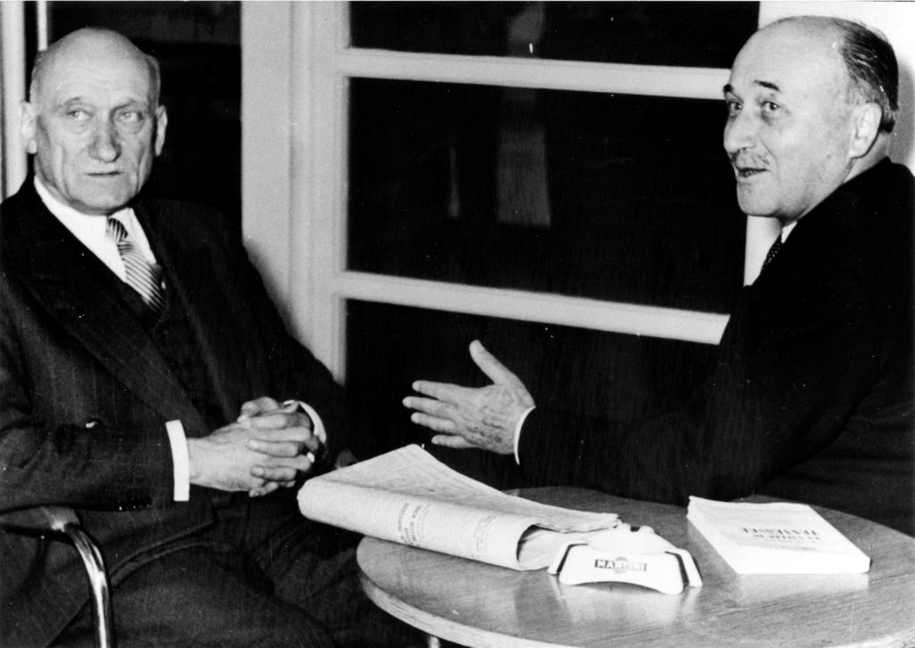
La dichiarazione di Schuman
Notes:
PADRI FONDATORI
Schuman nacque a Lussemburgo^{[1]} da padre loreno di nascita francese, diventato cittadino tedesco dopo l'annessione della Lorena alla Prussia nel 1871. La madre era lussemburghese^{[2]}, ma acquisì la cittadinanza tedesca sposando il padre di Robert Schuman.
Dichiarazione del 9 maggio e CECA: https://www.youtube.com/watch?v=eliFC0cG8Kw
Quando iniziò la Seconda Guerra Mondiale Schuman era un giovane sottosegretario del governo francese. Prese parte attiva I padri fondatori dell’UE Schuman che tiene il suo famoso discorso il 9 maggio 1950, data oggi celebrata quale compleanno della UE. nella resistenza francese durante la guerra e fu preso prigioniero. Evitando per poco la deportazione nel campo di concentramento di Dachau, è importante sottolineare la sua scelta di tendere una mano alla Germania, invece che di cercare vendetta, per l’«eliminazione del contrasto secolare tra Germania e Francia»
Nella seconda foto, è seduto con Jean Monnet (francese), che diventerà il primo presidente dell’alta autorità della CECA. Sua citazione: "È meglio combattere attorno ad un tavolo che sul campo di battaglia"

Slide 9

CECA (1951): quali i fondatori?
Fondazione della Comunità Europea del Carbone e dell'Acciaio (CECA)
"La fusione delle produzioni di carbone e di acciaio... cambierà il destino di queste regioni che per lungo tempo si sono dedicate alla fabbricazione di strumenti bellici di cui più costantemente sono state le vittime."
Notes:
Trattato istitutivo della CECA, primissimo embrione dell’attuale Unione europea: https://eur-lex.europa.eu/legal-content/IT/TXT/?uri=legissum%3Axy0022
Sei stelle sulla bandiera della CECA: chi erano i sei fondatori? Risposta nella prossima slide, da cui inizia il progressivo percorso di allargamento dell’integrazione europea a sempre più stati

Slide 10
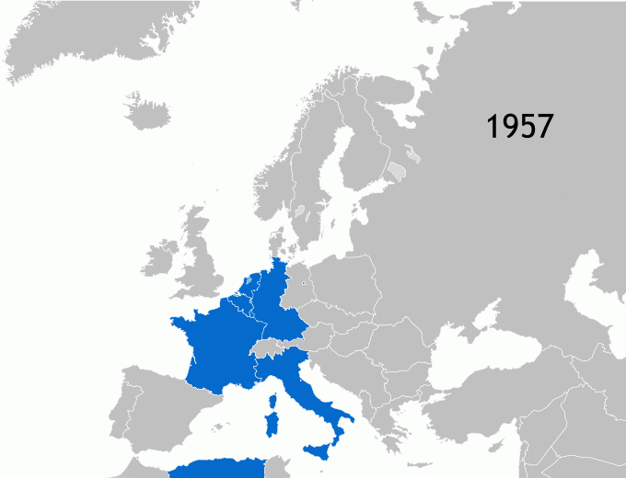
Comunità (economica) europea (1957)
Notes:
Membri fondatori della CECA: Belgio, Francia*, Italia, Lussemburgo, Germania Ovest, Paesi Bassi (*l'Algeria fu parte integrante della Francia fino al 1962). NOI SIAMO quindi UNO STATO FONDATORE, l’Europa l’abbiamo voluta, non ci è stata imposta (e tutti i Trattati successivi li abbiamo firmati e ratificati, cioè assorbiti nella nostra legislazione nazionale).
Dal 1957, con i Trattati di Roma, alla CECA si affianca la CEE (Comunità economica europea). Ampliare il terreno di collaborazione in campo economico con la creazione di un mercato comune. L’idea di fondo corrisponde a reali esigenze delle popolazioni europee: per garantire sviluppo e benessere ai cittadini era necessario far si che si passasse dai mercati nazionali nei quali gli stati adottavano politiche protezioniste (dazi doganali ecc…) ad un mercato comune, più grande e quindi più competitivo a livello mondiale, dove merci, beni e persone potessero circolare liberamente. La costruzione del mercato comune si fonda sulle cosiddette quattro libertà: circolazione dei beni, delle persone, dei capitali e dei servizi. Si realizza inoltre sulla base del progressivo ravvicinamento delle politiche economiche, alla sorveglianza permanente del mercato al rispetto delle regole di concorrenza e di trasparenza dei prezzi, al sostegno all’ammodernamento dei settori produttivi ed alla riconversione.
Nascono le politiche comuni: politica agricola comune (PAC), politica dei trasporti, politica commerciale comune. Nasce il Fondo Sociale Europeo (FSE). La Comunità economica europea diviene con il passare del tempo il polo principale intorno al quale si organizza la costruzione europea.

Slide 11
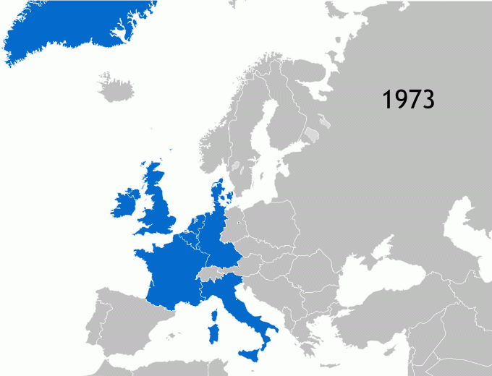
I successivi ingressi (1973)
Notes:
1973 – Primo allargamento: Danimarca, Irlanda, Regno Unito

Slide 12
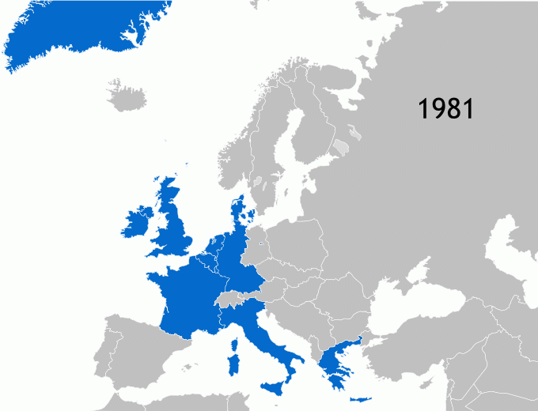
I successivi ingressi (1981)
Notes:
1981 – Grecia (superato il regime dei colonnelli)

Slide 13
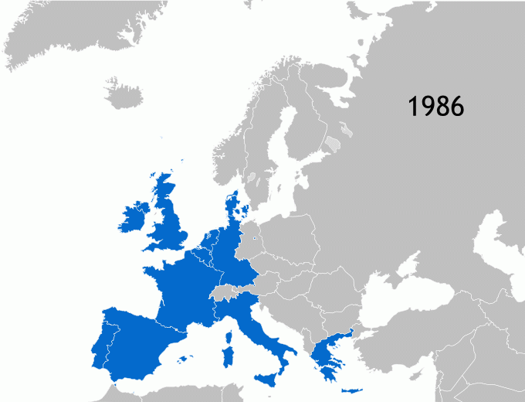
I successivi ingressi (1986)
Notes:
1986 - Portogallo e Spagna (una volta superate le dittature)
+ Fuoriuscita Groenlandia, unico precedente alla brexit (referendum: https://it.wikipedia.org/wiki/Referendum_groenlandese_sull%27adesione_alla_Comunit%C3%A0_Economica_Europea_del_1982 )

Slide 14
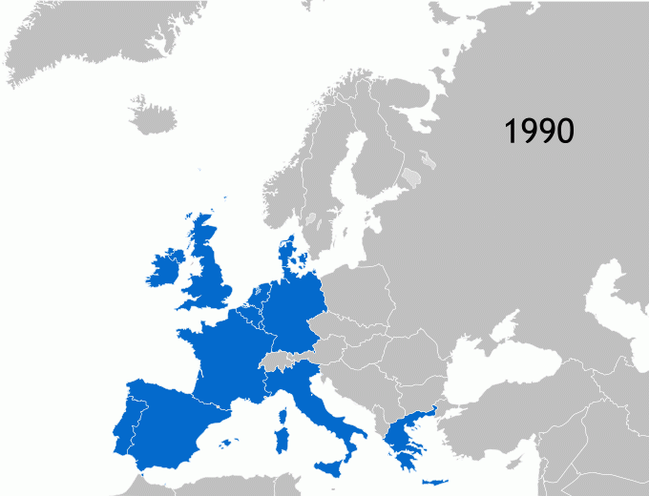
I successivi ingressi (1990)
Notes:
1990: estensione alla Germania Est

Slide 15
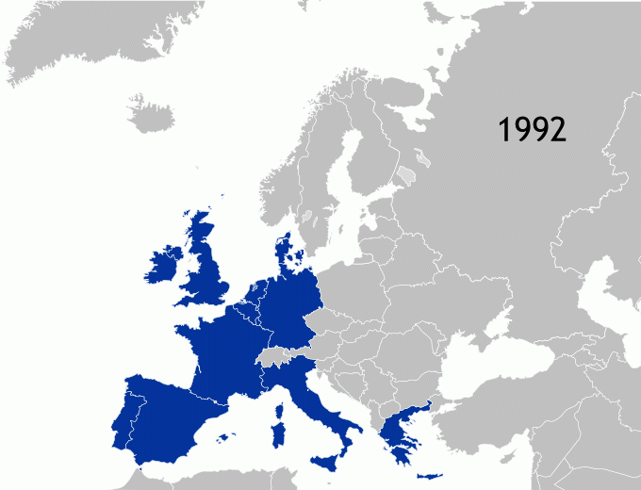
Trattato di Maastricht: nasce l’UE (1992)
Notes:
Il cambio di colore sulla mappa indica il superamento della Comunità economica europea, assorbita dall’Unione europea.
+ scioglimento dell’Unione sovietica in tanti piccoli stati indipendenti
Cristina d’Avena e la sigla del suo telefilm per celebrare la nascita dell’UE: https://www.youtube.com/watch?v=pm08uqCvg_U
Con l’entrata in vigore del Trattato di Maastricht il 1 novembre 1993 la costruzione europea assume una nuova dimensione. La Comunità europea, essenzialmente economica per ambizioni e contenuto, diviene Unione Europea.
Il Trattato sull’Unione europea segna una tappa importante nell’integrazione europea poiché consente di avviare l’integrazione politica.
L’Unione europea da esso creata è sostenuta da tre pilastri (chiamato "Il tempio greco).
Questi tre pilastri sono:
le comunità europee: Il fulcro della CE è rappresentato dal mercato interno con le sue libertà fondamentali. Vi si applica il cosiddetto processo del metodo comunitario, ossia proposta della Commissione europea, adozione da parte del Consiglio e del Parlamento europeo (colegislazione) e controllo del rispetto del diritto comunitario da parte della Corte di giustizia.
la cooperazione in materia di politica estera e di sicurezza comune (PESC). Dopo la caduta del muro di Berlino scoppiano conflitti regionali e si intensificano gli attacchi del terrorismo internazionale. Alla base della politica estera e di sicurezza comune dell’UE c’è il cosiddetto "soft power", che consiste nell’uso della diplomazia, facendo leva se necessario sul commercio, gli aiuti e i contingenti di pace per risolvere i conflitti e promuovere la concordia a livello internazionale. La cooperazione in questi settori non presuppone cessione di sovranità ma solo cooperazione intergovernativa.
la cooperazione in materia di giustizia e di polizia (GAI). I cittadini europei sono oggi liberi di viaggiare, lavorare e vivere in qualsiasi parte dell’UE. Per godere appieno di questa possibilità senza precedenti essi devono però essere certi di potersi muovere e attendere alle loro occupazioni in tutta sicurezza. La cooperazione negli affari interni e giudiziari intende assicurare a tutti i cittadini uno spazio di libertà, sicurezza e giustizia, adottando misure comuni in materia di prevenzione e di lotta contro la criminalità, il razzismo e la xenofobia. Anche in questo caso il processo decisionale è intergovernativo.
In sintesi il Trattato di Maastricht:
rafforza ulteriormente i poteri del Parlamento europeo;
istituisce una cittadinanza europea, che si aggiunge a quella nazionale;
vara l’unione economica e monetaria (UEM) e definisce precise norme relative alla Moneta unica e questioni relative alla cooperazione economica (parametri di Maastricht sui bilanci degli stati membri);
Istituisce la politica estera e di sicurezza;
Istituisce una più stretta cooperazione in materia di giustizia e affari interni.

Slide 16
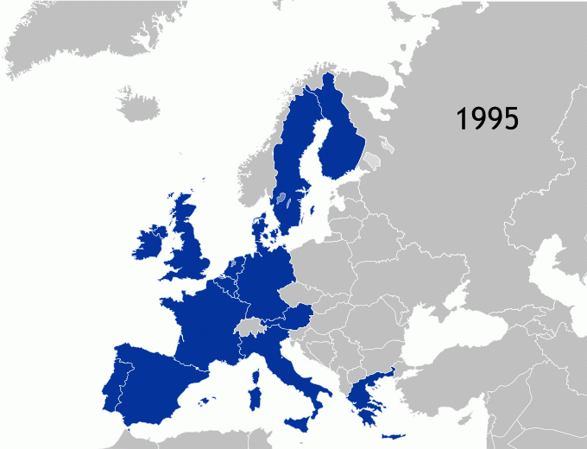
Unione europea (1995)
Notes:
1995 – Allargamento «nord»: Austria, Finlandia, Svezia
Il 1º gennaio 1999 viene introdotto l’Euro in undici paesi (ai quali si aggiungerà la Grecia nel 2001) esclusivamente per le transazioni commerciali e finanziarie. Nel 2002 l’euro si è sostituito completamente alle varie valute nazionali. L’introduzione della moneta unica è una delle tappe più significative della storia dell’integrazione europea. A completamento del mercato interno, l’Unione economica e monetaria costituisce un vero e proprio salto politico nel processo di unificazione europea. Riunire le monete, vale a dire ciò che per molti secoli ha rappresentato per i Paesi europei il simbolo e lo strumento della loro sovranità, è stata un’impresa che non ha avuto precedenti nella nostra storia dopo l’impero romano né equivalenti nel mondo.
La nascita dell’Euro è il risultato di una lunga e paziente evoluzione. Già nel 1970 era stato proposto la creazione di un’Unione economica e monetaria, ma solo ora gli Stati membri raggiungono un accordo per dare l’avvio alla nascita di una moneta unica. L'euro (€) è oggi la valuta ufficiale di 19 paesi membri dell'UE. Questi paesi costituiscono la cosiddetta area dell'euro (o eurozona).

Slide 17
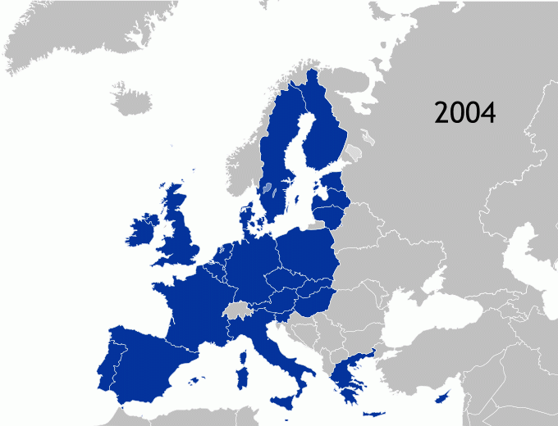
Unione europea (2004)
Notes:
2004 – il cosiddetto «Grande allargamento ad est»: Repubblica Ceca, Cipro, Estonia, Ungheria, Lettonia, Lituania, Malta, Polonia, Slovacchia, Slovenia
GLI ANNI DUEMILA PER L’UE
Il Trattato di Nizza l’11 dicembre 2000 doveva essere il passo successivo prima del più grande allargamento che l’Unione abbia mai concepito, adattando il funzionamento delle istituzioni europee per consentire loro di accogliere nuovi Stati membri.
Un sistema nel quale l'unanimità era la regola e il voto a maggioranza l'eccezione si sarebbe immediatamente inceppato. Occorreva inoltre fissare i diritti fondamentali dell’UE, di modo che l’adesione di un paese all’Unione, comprendesse necessariamente l’adesione ai principi dello stato di diritto oltre che ai diritti fondamentali da riconoscersi ad ogni uomo
Il Trattato di Nizza in particolare introduce:
una nuova ponderazione dei voti nel Consiglio dell’Unione europea
la modifica della composizione della Commissione europea,
l'estensione della procedura di codecisione e la modifica del numero di deputati al Parlamento europeo per ogni Stato membro
l'estensione del voto a maggioranza qualificata per una trentina di nuovi titoli.
una riforma per rendere più flessibile il sistema delle cooperazioni rafforzate
una nuova ripartizione delle competenze tra Corte e Tribunale
Nell’ambito del Consiglio europeo di Nizza è stata solennemente proclamata la Carta dei diritti fondamentali dell’Unione europea, che però non è entrata a far parte del trattato. Il lavoro sulla Carta dei diritti fondamentali intendeva dare un'anima a questa nuova Europa, un'anima fondata come per ogni stato nazionale democratico, sui diritti e doveri dei propri cittadini.
La Costituzione europea
Dopo Nizza comincia un lungo percorso per dotare l’Unione europea di istituzioni che siano in grado di governare una unione non più di 15 stati ma prima di 25 e poi di 27 e soprattutto di quasi 500 milioni di abitanti. Non è un percorso facile. A fronte di una dimostrata fortissima attrazione del modello europeo, l’Europa sconta una grande difficoltà ad adeguare le proprie istituzioni e a far capire agli europei l’importanza di questo processo.
Il 29 ottobre 2004 i 25 paesi dell’UE firmano un trattato che istituisce una Costituzione per l’Europa. L’obiettivo è di semplificare il processo democratico decisionale e la gestione di un’Unione di 25 e più paesi. Prima di entrare in vigore, il trattato deve essere ratificato da tutti i 25 paesi.
Il percorso di ratifica però si arresta. La Costituzione viene respinta con un referendum prima in Francia (29 maggio 2005) e poi nei Paesi Bassi (1 giugno 2005). Le istituzioni europee interrompono il percorso e decidono che occorre cercare un dialogo con i cittadini europei e lanciano il Piano D (Democrazia, Dialogo, Dibattito) con l’intento di lanciare a livello europeo un dibattito fra i cittadini sul futuro dell’Unione europea

Slide 18
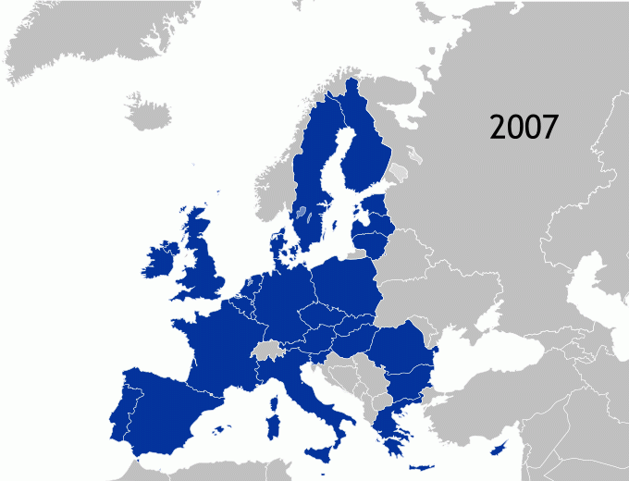
Unione europea (2007)
Notes:
2007: Secondo allargamento ad est con Bulgaria, Romania
Nel 2009 viene approvato il Trattato di Lisbona, ad oggi la più recente revisione dei Trattati dell’UE.
Rispetto al precedente Trattato nel TFUE vengono introdotte delle novità importanti, fra le quali:
nuovi obiettivi: fra i quali la pace, la piena occupazione, lo sviluppo sostenibile, la tutela delle diversità culturale, la solidarietà, la coesione e la protezione dei cittadini
sono estesi i settori nei quali si può votare a maggioranza qualificata
quasi tutti gli atti europei sono presi con la procedura di codecisione (nuova procedura legislativa ordinaria)
si chiarisce la distinzione fra atti legislativi ed atti non legislativi
è introdotta la clausola di recesso dall’Unione (su richiesta del Regno Unito, che ne «beneficerà» successivamente)
Il trattato sull’Unione europea contiene una disposizione che consente la revisione dei trattati: l’articolo 48 prevede che qualsiasi Stato membro, il Parlamento europeo o la Commissione possano sottoporre al Consiglio progetti intesi a modificare i trattati

Slide 19
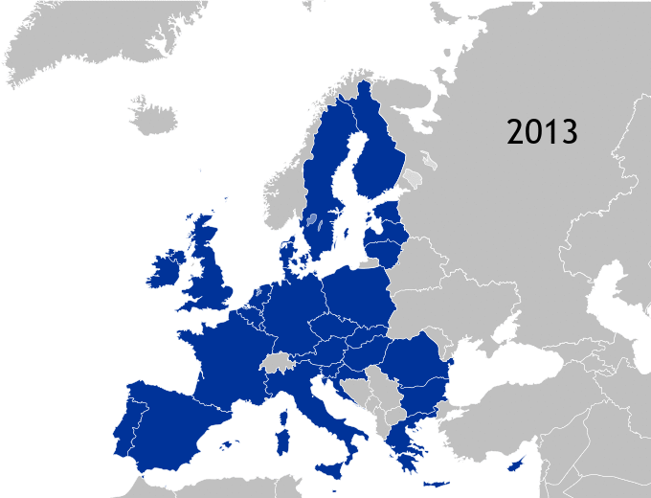
Unione europea (2013)
Notes:
2013 – l’ingresso più recente: la Croazia

Slide 20
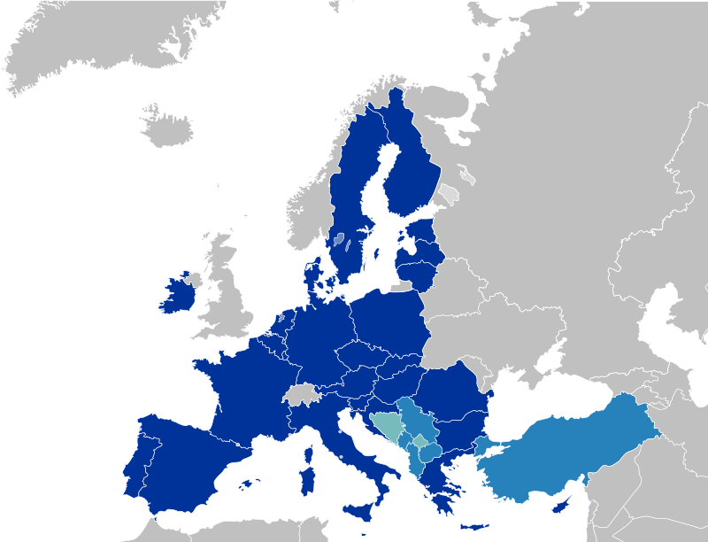
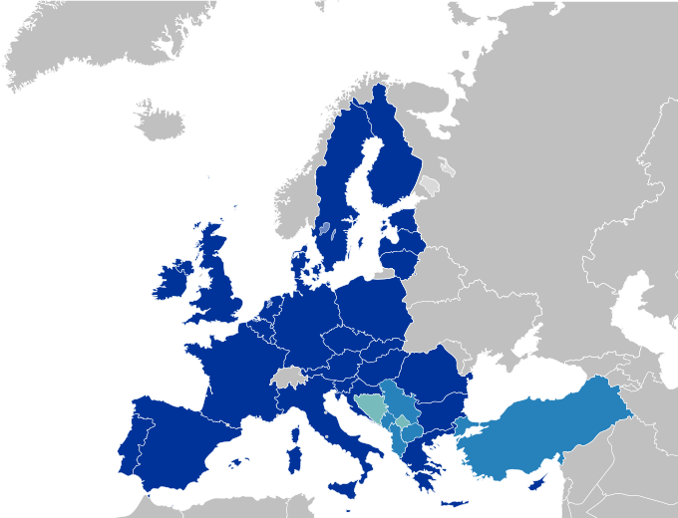
L’Unione europea oggi
Notes:
Nel 2020, a Brexit formalmente avvenuta, l’Unione europea conta 27 stati membri (in blu) + gli stati in azzurro sono al momento i candidati all’adesione futura.

Slide 21
C’è chi viene…
Paesi candidati ad aderire all’UE
Stato | Domanda di adesione | Status di candidato
Turchia | 14 aprile 1987 | 12 dicembre 1999
Macedonia del Nord | 22 marzo 2004 | 12 dicembre 2005
Montenegro | 15 dicembre 2008 | 17 dicembre 2010
Serbia | 22 dicembre 2009 | 1º marzo 2012
Albania | 22 dicembre 2009 | 27 giugno 2014
Bosnia-Erzegovina | 15 febbraio 2016 | Non ancora concesso
Notes:
Di fatto, la Turchia (oggi molto lontana dall’adesione) e i Balcani (Albania e Macedonia del nord stanno facendo significativi passi avanti).

Slide 22
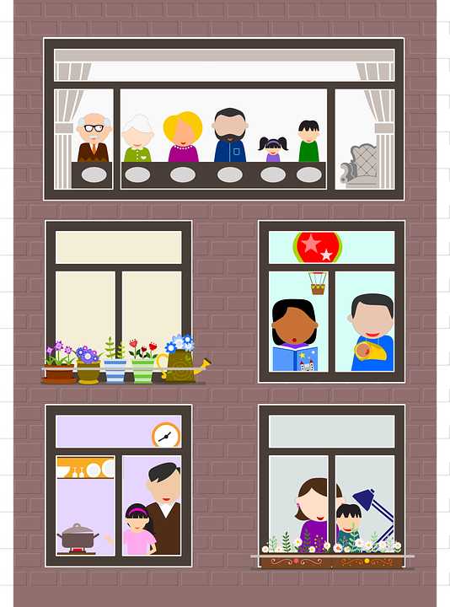
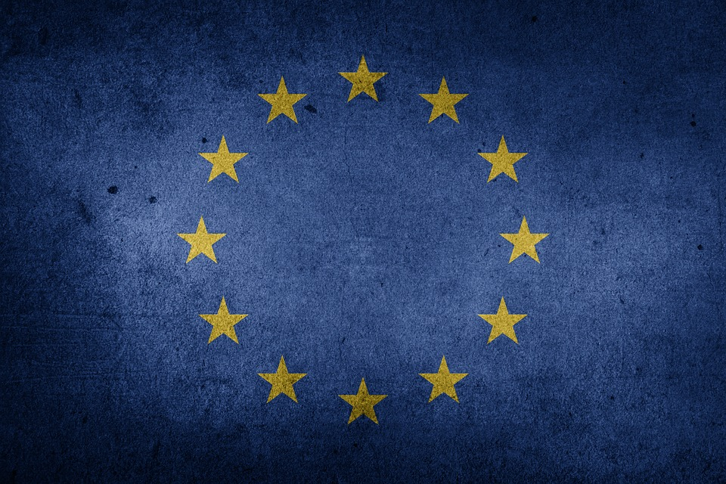
Perché l’UE
è importante
per la vostra
vita quotidiana?
Realizzato da Elena Girotti e Riccardo Cucconi
Notes:
Presentazione orientata a far capire che alcuni diritti e benefici della cittadinanza dell'UE (spesso dati per scontati) sono stati resi possibili solo grazie a un lavoro comune di tanti paesi europei nelle istituzioni europee. I grafici presenti nelle slides vengono spiegati e approfonditi nelle note sottostanti.
Iniziamo con un quiz interattivo: https://play.kahoot.it/#/k/84860d67-fa11-4582-a632-28655115401d
Per altri aspetti di interesse dell'insegnante: https://www.what-europe-does-for-me.eu/it/portal/2/0

Slide 23
Frontiere abolite
DiscoverEU
Voli più economici
Roaming abolito
112
Viaggiare
Tessera europea di assicurazione malattia
Streaming senza frontiere
Patente e passaporto europeo
Notes:
Per approfondire: https://europa.eu/euandme/passion/travel_it
Confini aboliti: vedi slide 3 (al confine tra Polonia e Ucraina, ad esempio, sono necessarie ore e ore di coda in automobile per ricevere i controlli... un tempo succedeva per tutti i paesi europei ).
Voli più economici: vedi slide 4
112 numero di emergenza valido in tutta l'UE
- Tessera europea di assicurazione malattia: https://europa.eu/euandme/passion/medical-treatment_it
- Patente europea (riporta il simbolo dell'UE): https://europa.eu/youreurope/citizens/travel/driving-abroad/driving-licence-and-insurance/index_it.htm
Libero accesso ai propri abbonamenti: https://europa.eu/youreurope/citizens/consumers/internet-telecoms/access-online-content-abroad/index_it.htm
Abolizione roaming dal giugno 2017: qualche limite ai GB ancora c’è in qualche Paese, ma comunque molto meglio di prima (es. Vodafone Smartpass, al primo msg ricevuto su whatsapp all’estero scattavano 3 euro ogni giorno)
DiscoverEU: https://www.interrail.eu/it/discovereu-alla-scoperta-delleuropa

Slide 24


Viaggiare in Europa
È molto più facile che in passato grazie alla normativa Schengen
Il primo accordo fu firmato nel 1985 e in seguito ampliato
Ha portato all’abolizione dei controlli reciproci alle frontiere
Con un passaporto o una carta d’identità validi potete viaggiare nei 26 paesi Schengen:
-22 paesi dell’UE
-Islanda, Liechtenstein, Norvegia e Svizzera.

Slide 25
Viaggiare in Europa
La creazione di un mercato unico europeo dei trasporti aerei, ha portato a una maggiore scelta tra compagnie aeree, alcune disponibili a imporre prezzi più bassi
Provate a cercare qualche volo per l’Albania…
Notes:
Un video: https://www.youtube.com/watch?v=mtnDMNGT-jk&t=2s
Approfondimento: https://ec.europa.eu/italy/news/euromyths_20180227_LowCost_it

Slide 26
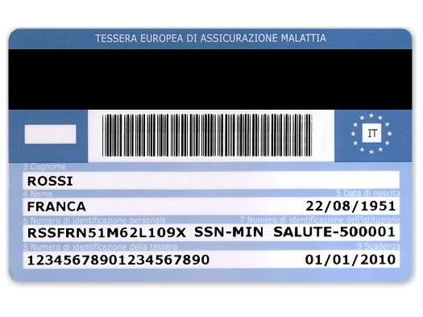
Sanità e sicurezza
Se vi ammalate o subite un infortunio mentre vi trovate in un altro paese dell’UE, come cittadini dell’Unione, potete beneficiare dei servizi sanitari pubblici alle stesse condizioni degli abitanti del luogo.
Non dimenticate la vostra Tessera Europea di Assicurazione e Malattia (TEAM)!! Rilasciata gratuitamente dal SSN, attesta che siete assicurati nei paesi dell’UE e semplifica le procedure e accelera il rimborso delle spese sostenute.
Notes:
Un video: https://www.youtube.com/watch?v=totwR06x4AM

Slide 27
Erasmus+
Studiare, formarsi, lavorare ovunque in UE
Diritti dei lavoratori
Erasmus Mundus
EURES (Your 1st EURES JOB)
http://www.you-net.eu/youmob/
http://www.mobilitasonline.net/
Notes:
Per approfondimenti sulle varie opportunità di mobilità, rimandare i ragazzi ai due link riportati in basso a destra: YouMob è un servizio del Comune di Bologna sottoforma di sportello informativo per il pubblico, mentre Mobilitas è il servizio della Regione che orienta tramite Skype o telefonate il ragazzo interessato alla mobilità in UE.
Per approfondire in generale l’argomento: https://europa.eu/euandme/passion/work-and-live-abroad_it
Erasmus+: sottolineare che sono SOLDI per i giovani. http://ec.europa.eu/programmes/erasmus-plus/opportunities/overview_it
Erasmus Mundus: https://ec.europa.eu/programmes/erasmus-plus/opportunities/individuals/students/erasmus-mundus-joint-master-degrees_it
EURES: https://ec.europa.eu/eures/public/it/what-can-eures-do-for-you-
Diritti dei lavoratori: da EUandME «Nell’UE tutti i lavoratori in trasferta ottengono automaticamente gli stessi diritti fondamentali dei lavoratori del Paese ospitante, ad esempio un salario minimo. » https://europa.eu/euandme/passion/social-rights_it
lavorare nell’UE mi dà diritto a un minimo di 4 settimane di ferie retribuite all’anno
in qualità di cittadino dell’UE ho diritto a forme di previdenza sociale, quali l’indennità di malattia o di disoccupazione
donne e uomini hanno diritto a 4 mesi di congedo parentale e tutte le donne in dolce attesa hanno diritto ad almeno 14 settimane di congedo di maternità retribuito.
Pari opportunità tra uomo e donna
Per tutelare la sicurezza sul posto di lavoro, l’UE ha predisposto alcuni requisiti di sicurezza.

Slide 28
Elezioni europee: votare e candidarsi
Diritti dei lavoratori
Leggi di iniziativa popolare
Diritti
Carta diritti fondamentali
Diritti dei passeggeri
Notes:
Elezioni e leggi di iniziativa popolare: https://europa.eu/euandme/passion/citizens-rights_it
Diritti fondamentali: https://europa.eu/euandme/passion/fundamental-rights_it
Diritti dei passeggeri: https://europa.eu/euandme/passion/passenger-rights_it
Diritti dei consumatori: https://europa.eu/euandme/passion/consumer-rights_it (un video: http://it.euronews.com/2012/04/27/acquisti-online-i-diritti-del-consumatore-europeo). Come cittadini UE, quando facciamo acquisti, anche online, siamo tutelati da leggi di ogni tipo. ​
​
Abbiamo diritto a una garanzia di almeno 2 anni sui prodotti acquistati nell’UE​
Posso acquistare merci online da un altro paese dell’UE senza dover pagare i dazi doganali.​
Abbiamo , grazie a una legge UE, 14 giorni di tempo per decidere se restituire le merci acquistate online

Slide 29




Sanità e sicurezza
Inoltre, l’UE ha istituito controlli per garantire:
il buono stato di salute di piante e animali
la sicurezza degli alimenti
la corretta etichettatura dei prodotti
I cittadini dell’UE hanno così accesso ad alimenti sicuri
e opportunamente etichettati
Notes:
Un video: https://www.youtube.com/watch?v=6jASnEiDx0Q
Approfondimento: https://ec.europa.eu/italy/news/euromyths_20180208_Ue_uccide_prodotti_titpici_italiani_UEverofalso_it

Slide 30
Natura protetta
Tecnologia
Cambiamenti climatici
Sostenibilità
Società verde
Cibo sano
Notes:
Natura protetta: https://europa.eu/euandme/passion/protected-nature_it
Lotta contro i cambiamenti climatici: https://europa.eu/euandme/passion/fighting-climate-change_it
Società verde: https://europa.eu/euandme/passion/green-society_it
Cibo sano: https://europa.eu/euandme/passion/healthy-food_it
Tecnologia: https://europa.eu/euandme/passion/sustainable-technology_it
Un approfondimento:https:// ec.europa.eu/italy/news/euromyths_20180221_Ue_obbliga_il_pagamento_sacchetti_frutta_Ueverofalso_it

Slide 31
Cos’è l’Unione europea?
Non è uno Stato federale, ma è qualcosa di più di una confederazione
Fenomeno storicamente unico nel mondo: la sua struttura non rientra in nessuna categoria giuridica classica.
E’ un sistema di governo:
democratico
storicamente molto nuovo
In continua evoluzione

Slide 32
Come funziona l’Unione europea?
I capi di stato e di governo si riuniscono in sede di Consiglio europeo e fissano l’indirizzo politico generale dell’UE e adottano le decisioni più importanti (atto: conclusioni della presidenza)
La Commissione europea, che rappresenta l’interesse comune dell’UE, è il principale organo esecutivo dell’UE. Presenta le proposte legislative e garantisce la corretta attuazione delle politiche dell’UE (guardiana dei Trattati)
Il Parlamento europeo, in rappresentanza dei popoli d'Europa, condivide il potere legislativo e di bilancio con il consiglio
Il Consiglio dell’Unione europea (formato dai ministri degli stati membri dell’UE si riunisce per adottare le decisioni politiche e svolgere l’attività legislativa per conto degli stati che rappresentano)

Slide 33
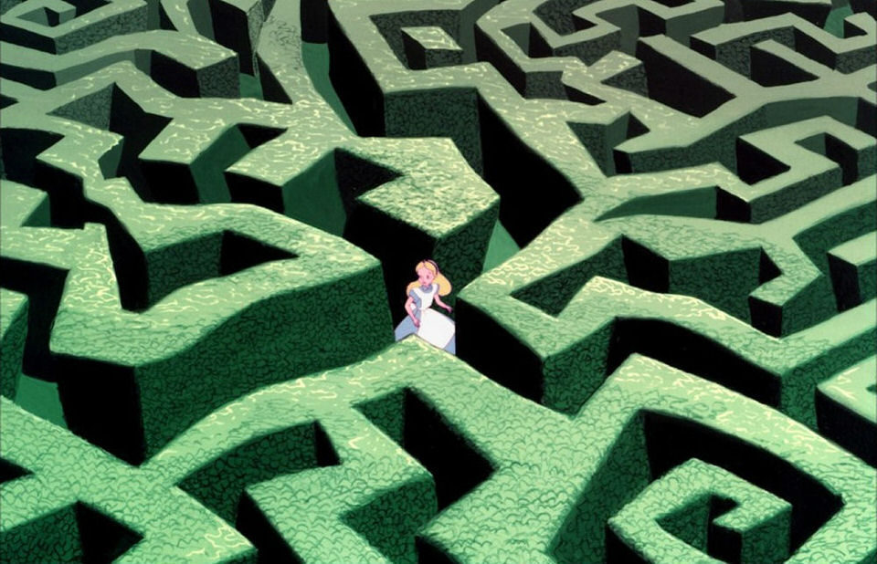
Labirinto
Cerchiamo
di capirci
qualcosa….

Slide 34
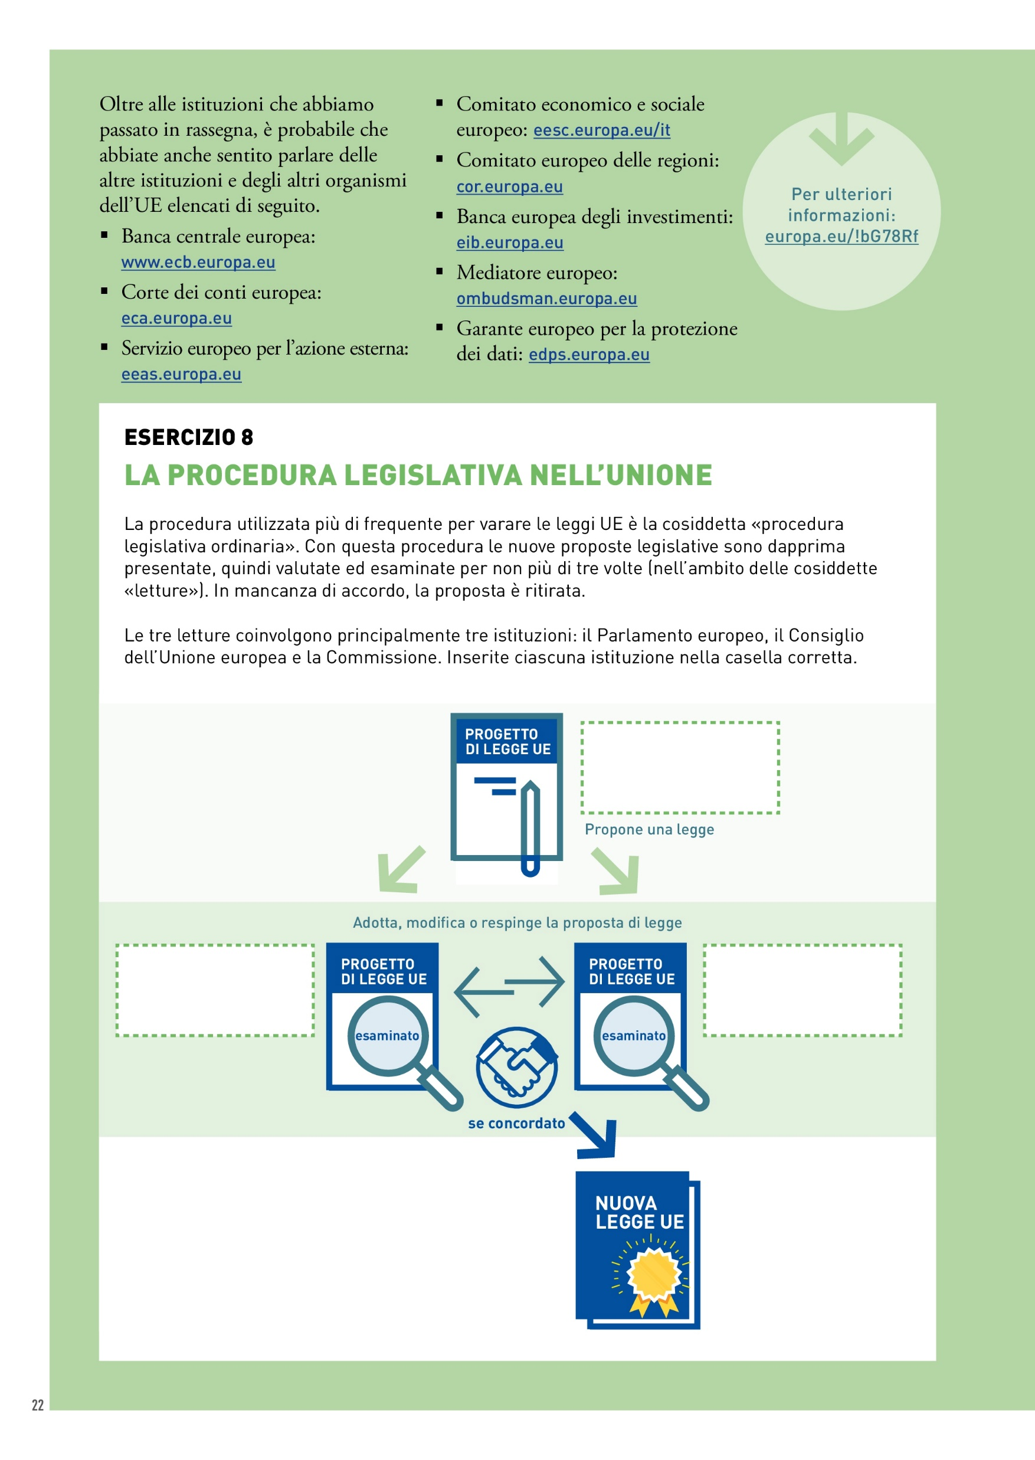

Come si fanno le leggi
Notes:
La procedura legislativa ordinaria dell’UE ridotta all’osso: i progetti di legge sono proposti dalla Commissione europea (che segue comunque le indicazioni ricevute dal consiglio europeo) e emendati, respinti o adottati congiuntamente dal Parlamento europeo e dal Consiglio dell’UE. In forma semplificata, potrebbe essere paragonato al sistema italiano in cui il Governo propone le leggi (come tutti gli esecutivi) e Camera e Senato devono proporre modifiche (emendamenti) accordarsi per arrivare a un unico testo condiviso.

Slide 35
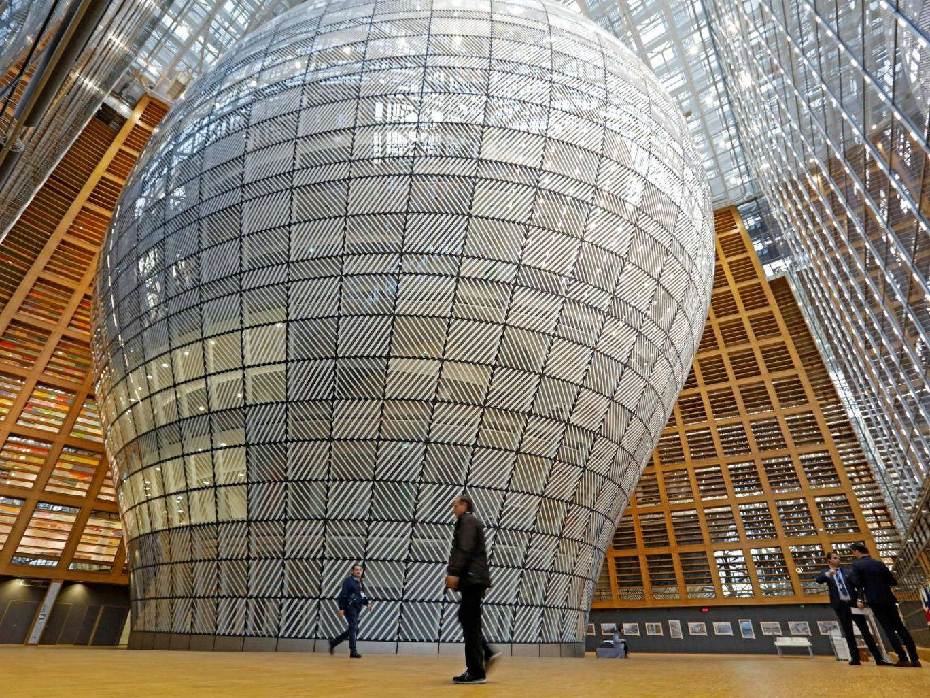
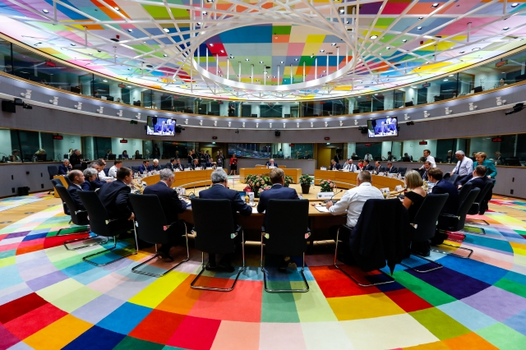
Consiglio europeo
Dove? Bruxelles

Slide 36
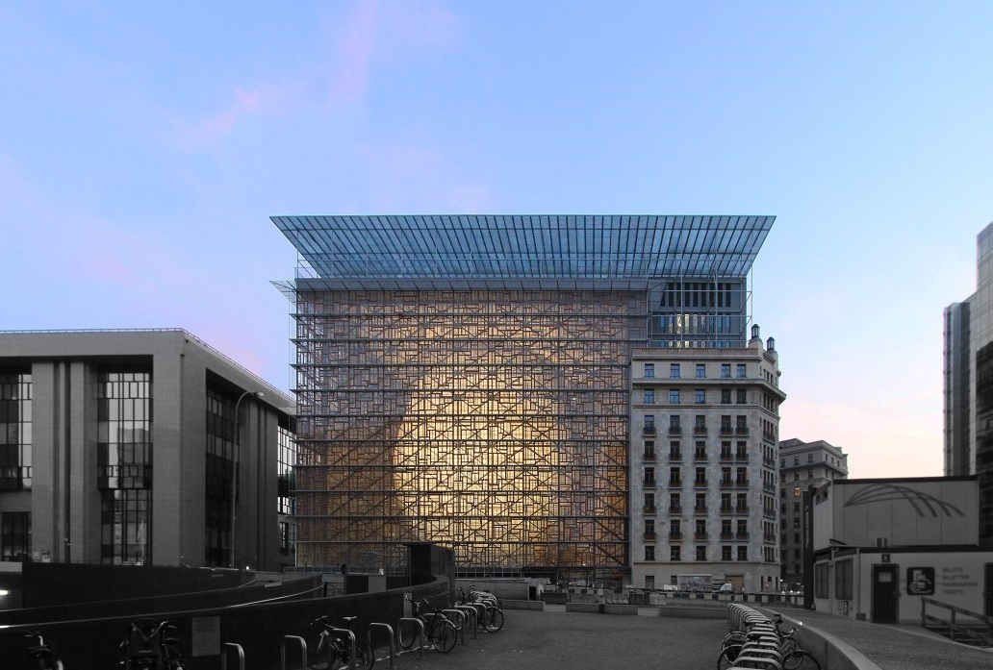
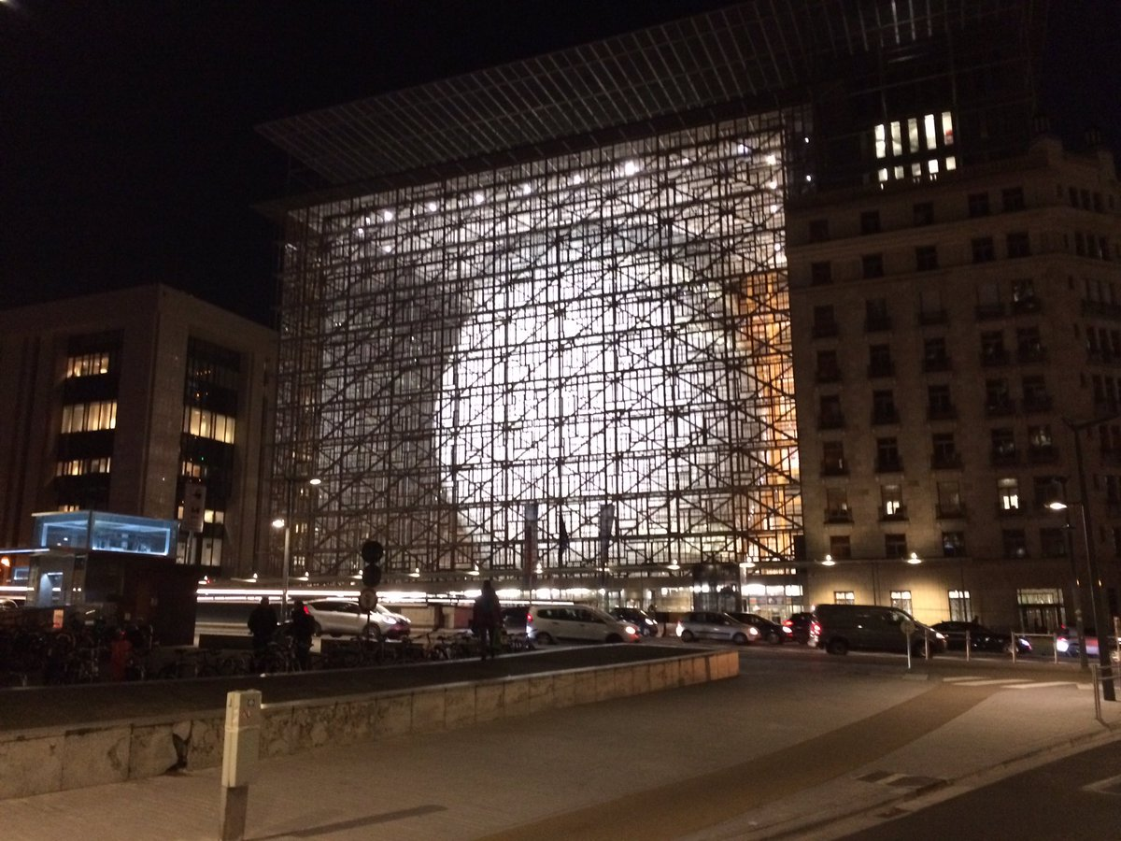
Consiglio europeo
Dove? Bruxelles

Slide 37
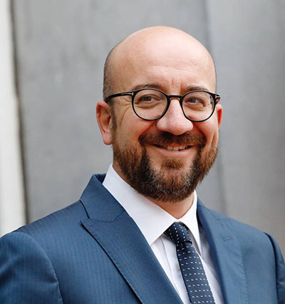
Consiglio europeo
Quando?
Si riunisce almeno quattro volte all’anno
Chi?
I capi di Stato o di governo dei Paesi membri + il/la Presidente/ssa della Commissione europea. L’attuale Presidente del Consiglio europeo è il (ex) Presidente del consiglio del Belgio (Charles Michel).
Perché?
Solo per definire l’orientamento politico generale e le principali priorità dell’Unione europea.
Notes:
Il Consiglio europeo fu creato nel 1974 con l’intento di istituire una sede informale di discussione tra i Capi di Stato o di governo. Uno status formale gli è stato conferito dal trattato di Maastricht nel 1992, che sancisce che "il Consiglio europeo dà all'Unione l'impulso necessario al suo sviluppo e ne definisce gli orientamenti politici generali".
Dal 1º dicembre 2009, a norma del trattato di Lisbona, è divenuto una delle istituzioni dell'Unione
Composto dai capi di Stato e di governo e dal Presidente della Commissione europea
Fissa gli obiettivi dell’UE e stabilisce il percorso per perseguirli . Affronta i problemi internazionali attraverso la politica estera e di sicurezza comune.
Si riunisce normalmente 4 volte l’anno
Ha un presidente permanente che viene eletto con voto a maggioranza qualificata per due anni e mezzo e può essere rieletto per una volta

Slide 38
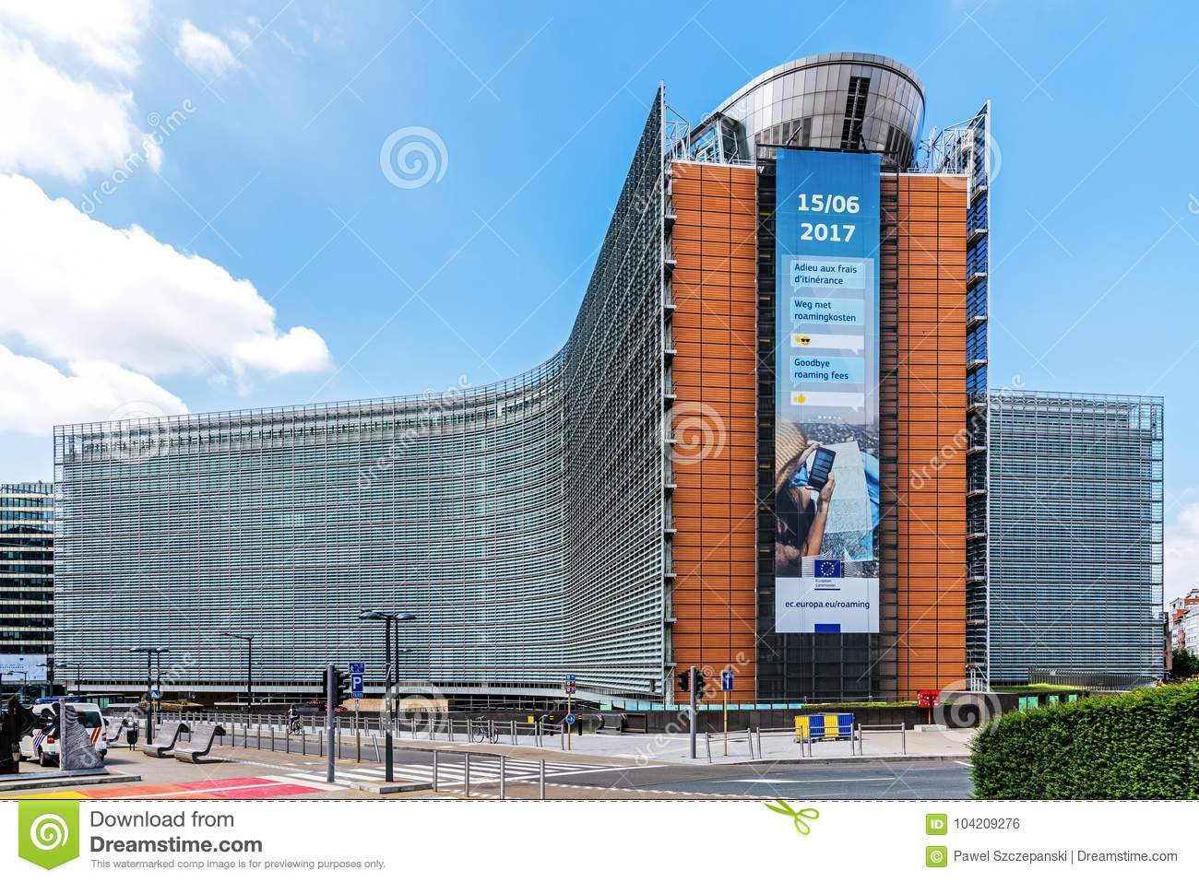
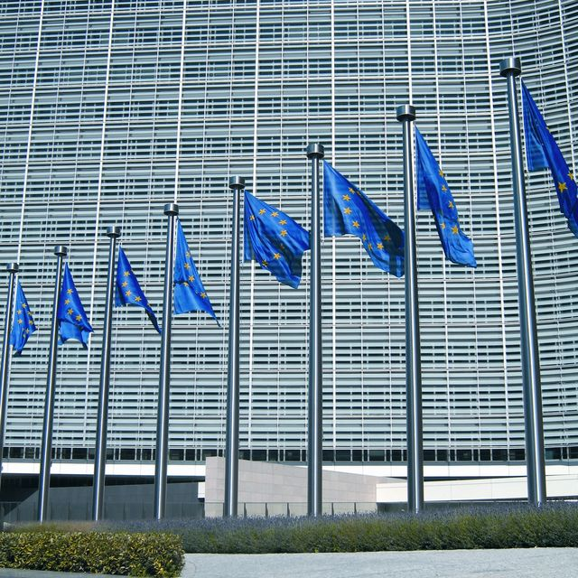
Commissione europea
Dove? Bruxelles

Slide 39
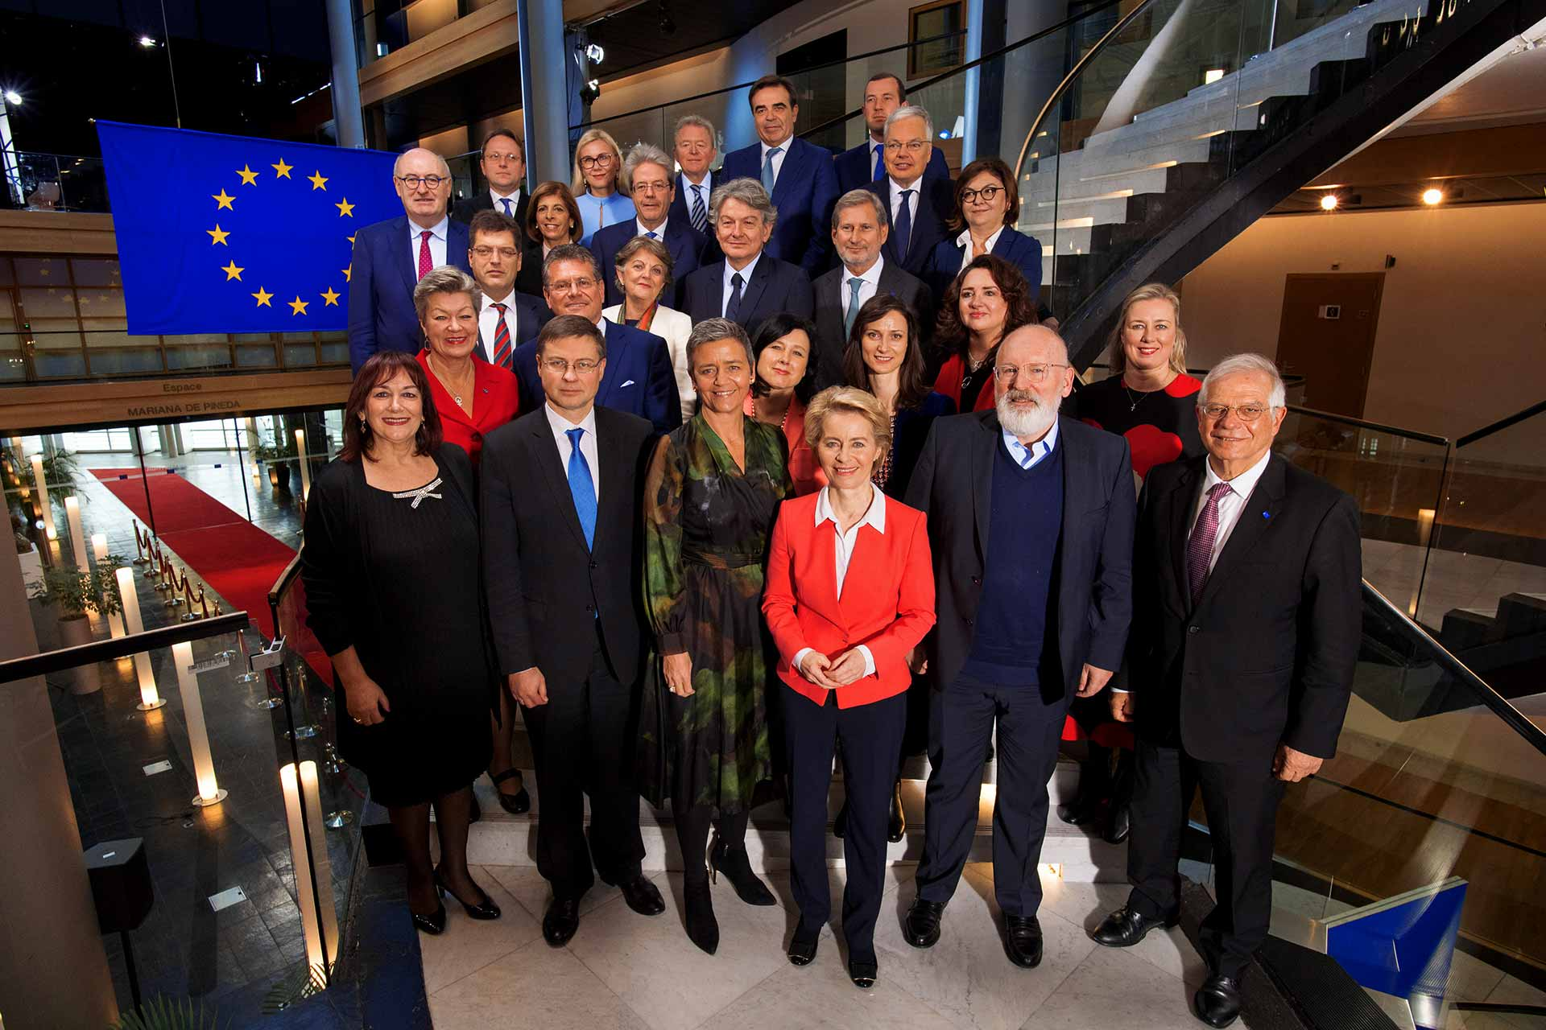
Commissione europea
Chi? I 28 (27) commissari europei, uno per ciascun paese dell’UE
Notes:
La Commissione Von Der Leyen. Dov’è il Commissario europeo che esprime l’Italia?

Slide 40
Commissione europea
Chi?
27 commissari (Presidente compreso/a) = 1 membro per ciascun paese dell’UE. Ogni membro della Commissione è competente per un determinato settore: sono i Ministri del governo europeo, e il/la Presidente è il/la Presidente del «governo europeo».
Qual è il commissario per l’Italia?
Quando/quanto?
I commissari, nei mesi successivi alle elezioni europee, vengono proposti dai governi dei paesi di appartenenza e approvati/bocciati dal Parlamento europeo. Restano in carica 5 anni, di fatto fino alle elezioni europee successive.
Perché?
Ha il potere esecutivo: redige e propone le leggi UE, promuovendo l’interesse generale dell’UE. I commissari non rappresentano la posizione del proprio paese d’origine bensì gli interessi comuni dell’Unione.
Notes:
La Commissione europea è l’organo esecutivo dell’UE (in parole povere: il governo dell’UE). Difende gli interessi dell’Europa nel suo complesso e vigila affinché tutti i paesi europei rispettino i Trattati e la legislazione dell’UE
Il collegio dei commissari è composto da un membro per ogni stato (27), dal presidente della Commissione e l’Alto rappresentante dell’UE per gli affari esteri e la politica di sicurezza.
I commissari rappresentano l’UE nel suo insieme e non il proprio stato di provenienza
Resta in carica 5 anni e risponde del suo operato al PE
Inizio legislatura:
Dinanzi al PE il candidato presidente presenta le sue priorità e sulla base di queste chiede la fiducia
Le priorità saranno la base per il lavoro della Commissione UE dei restanti 5 anni

Slide 41
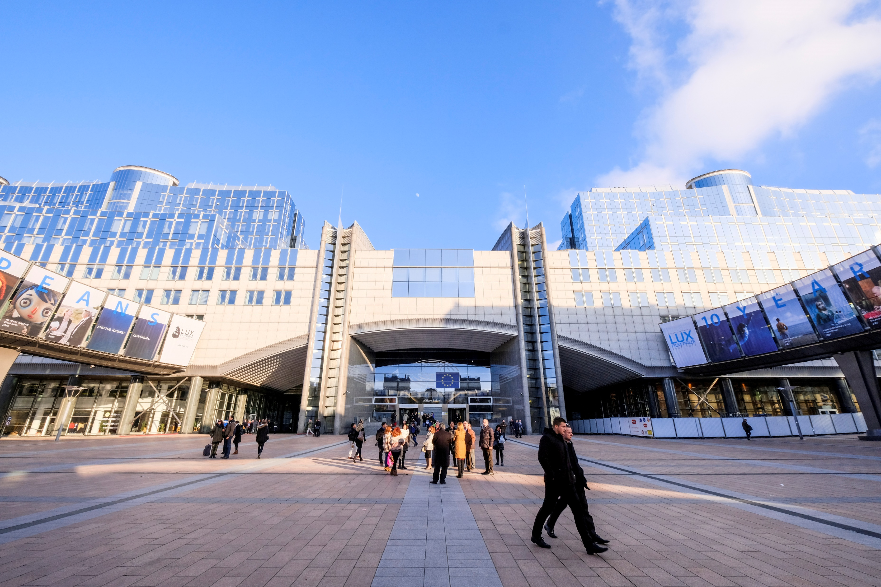
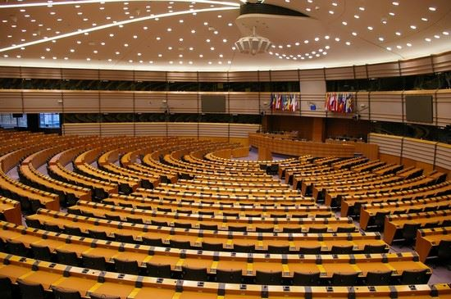
Parlamento europeo
Dove? Bruxelles, 5 volte l’anno
Notes:
L'ingresso principale della sede di Bruxelles del Parlamento europeo è dedicato all'italiano Altiero Spinelli: https://europa.eu/european-union/sites/europaeu/files/docs/body/altiero_spinelli_it.pdf
A Bruxelles ha sede la Commissione europea e le commissioni parlamentari (vedi slides 11). L’emiciclo nella foto è usato poco frequentemente.

Slide 42
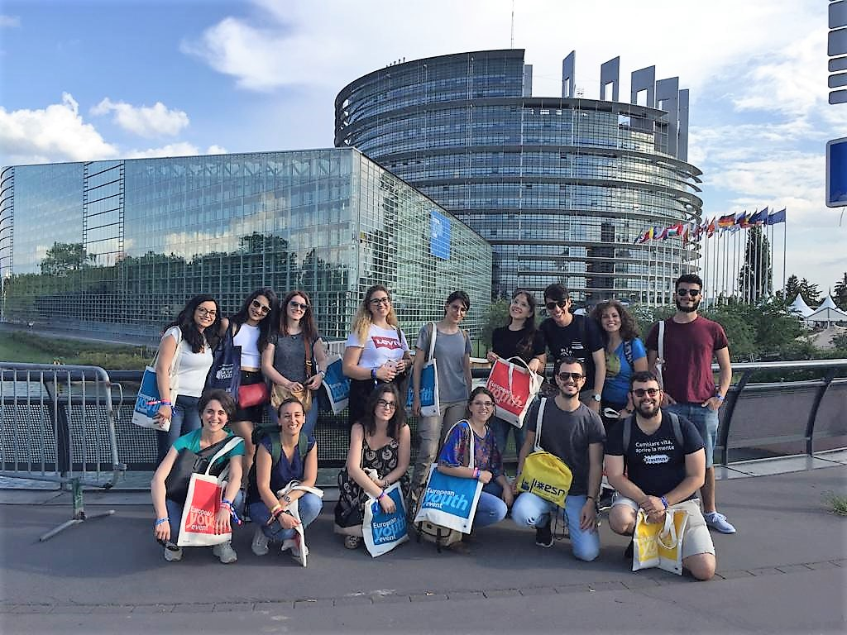
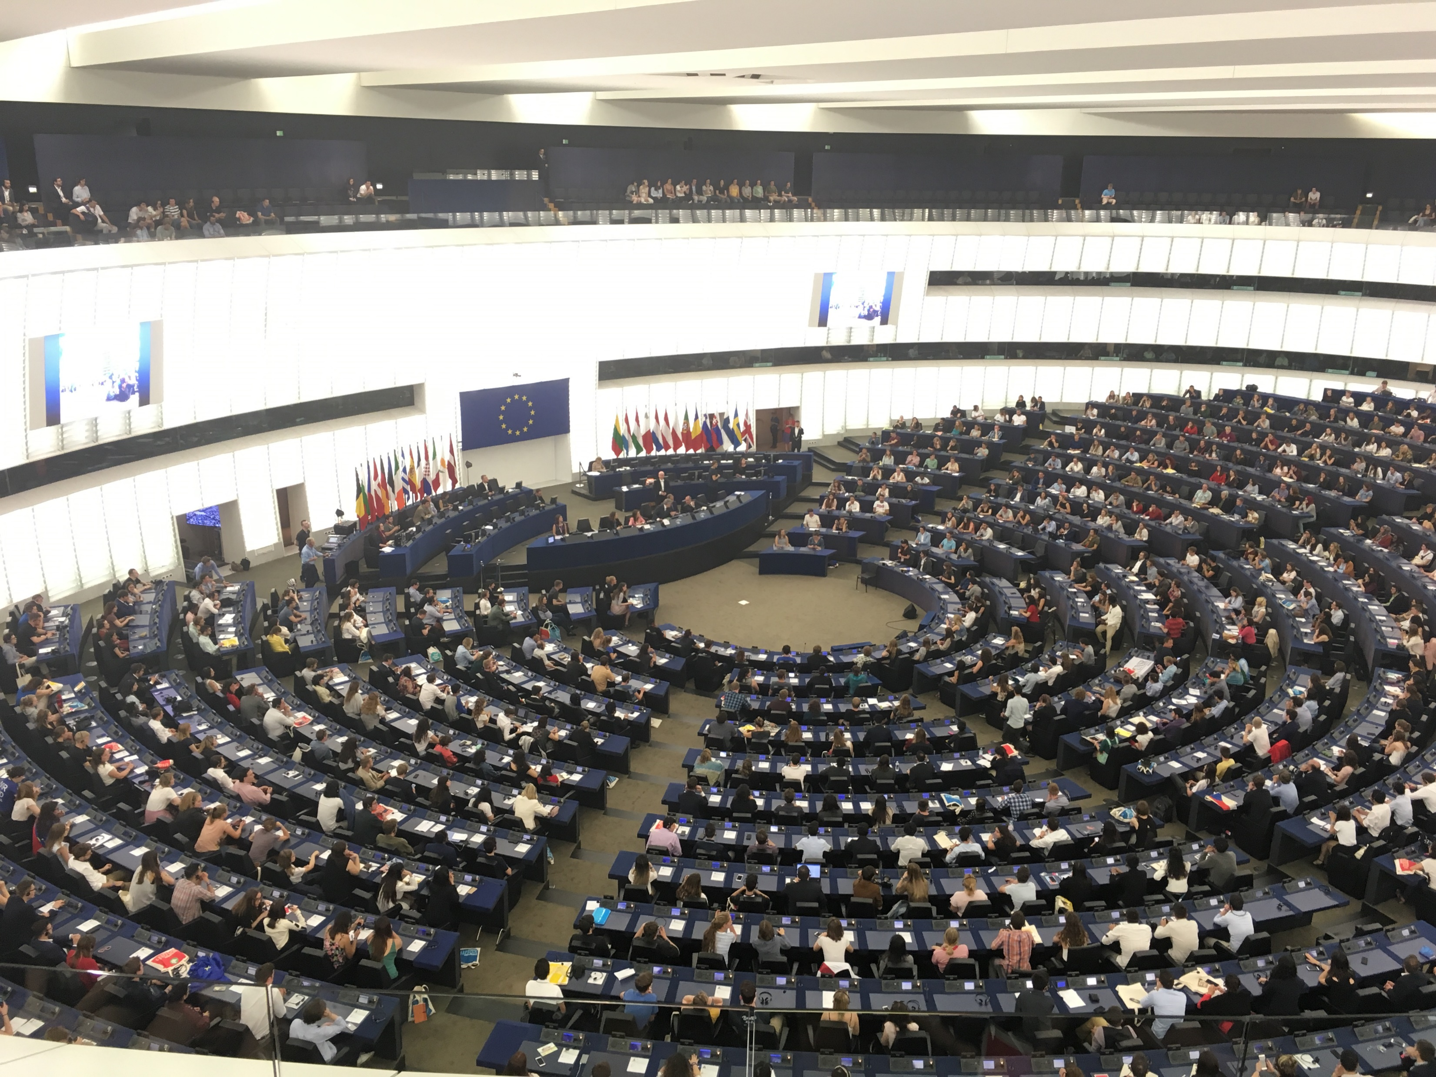
Parlamento europeo
Dove? Strasburgo
Notes:
Gli eurodeputati e i funzionari del Parlamento si recano qui quattro giorni ogni mese per le sessioni plenarie

Slide 43
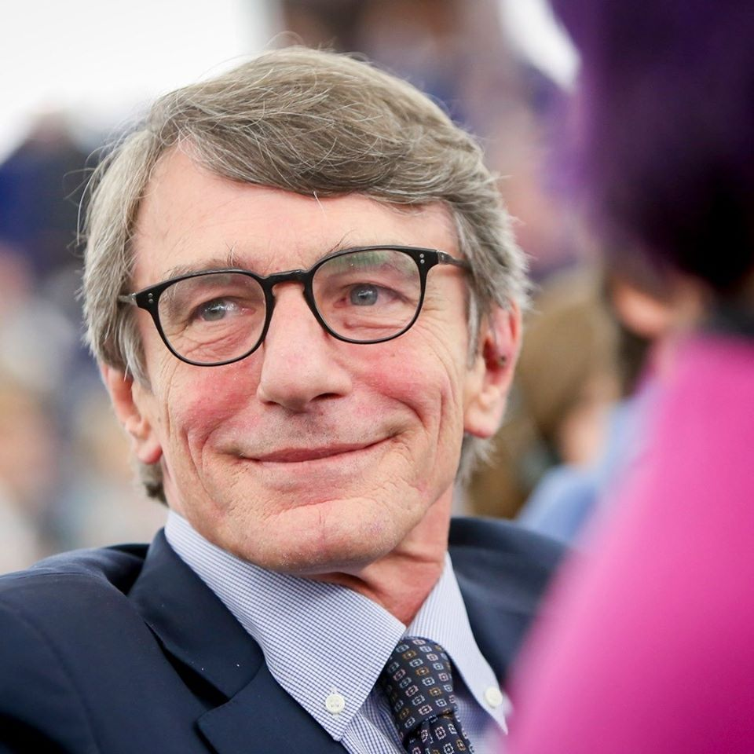
Parlamento europeo
Quando/quanto?
Il Parlamento europeo dà voce ai cittadini = Rappresenta i cittadini dei paesi dell’UE, che scelgono i deputati europei quando votano alle elezioni dirette ogni cinque anni.
Perché?
Organo legislativo dell’UE: riceve le proposte di legge dalla Commissione, le esamina e le modifica.
Chi?
Il Parlamento conta 705 deputati, provenienti da tutti i paesi dell’UE.
Chi è il Presidente del Parlamento europeo adesso?

Slide 44
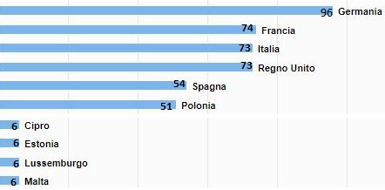
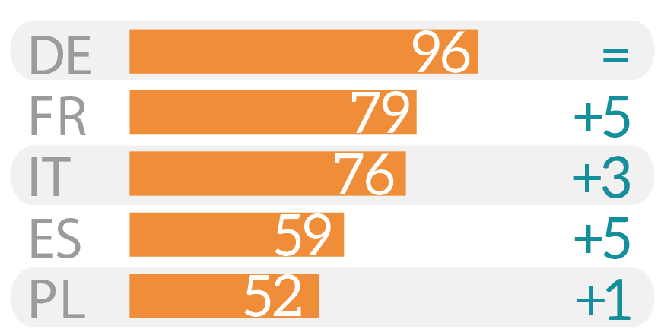
Parlamento europeo
Chi?
Il Parlamento conta 705 membri, provenienti da tutti i paesi dell’UE. I paesi di maggiori dimensioni hanno un numero di deputati maggiore rispetto a quelli piccoli. Unica regola: non possono essere meno di 6 o più di 96.
Notes:
Cosa significa il grafico arancione, rispetto a quello azzurro? Con la Brexit, i Parlamentari del Regno Unito hanno lasciato i loro seggi, che sono stati in parte tenuti liberi per futuri paesi che aderiranno all’UE e in parte redistribuiti tra i 27 paesi rimanenti. L’Italia ha guadagnato ad esempio 3 europarlamentari.

Slide 45



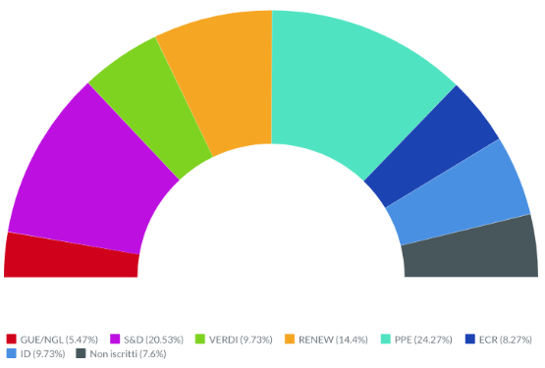









1
Parlamento europeo
I deputati che hanno opinioni politiche simili lavorano insieme all’interno di gruppi politici, i quali non sono costituiti in base alla nazionalità dei loro membri.
Non iscritti
Notes:
SLIDE A SCORRIMENTO (visualizzare in modalità Presentazione).
I gruppi politici europei attualmente presenti in Parlamento europeo compaiono all’esterno del semicerchio, al cui scorrimento nella slide compare, dove presente, il partito politico italiano che vi aderisce.
Il Movimento 5 stelle è finito nel gruppo dei non-iscritti (in grigio all’estrema destra): per essere riconosciuto, infatti, un gruppo politico deve essere composto da almeno 25 deputati eletti in sette Stati membri (almeno un quarto dei paesi). Fonte: http://www.europarl.europa.eu/italy/it/scoprire-l-europa/i-gruppi-politici-al-pe
Il gruppo dei Non iscritti ha meno possibilità di incidere nei lavori del Parlamento europeo.

Slide 46
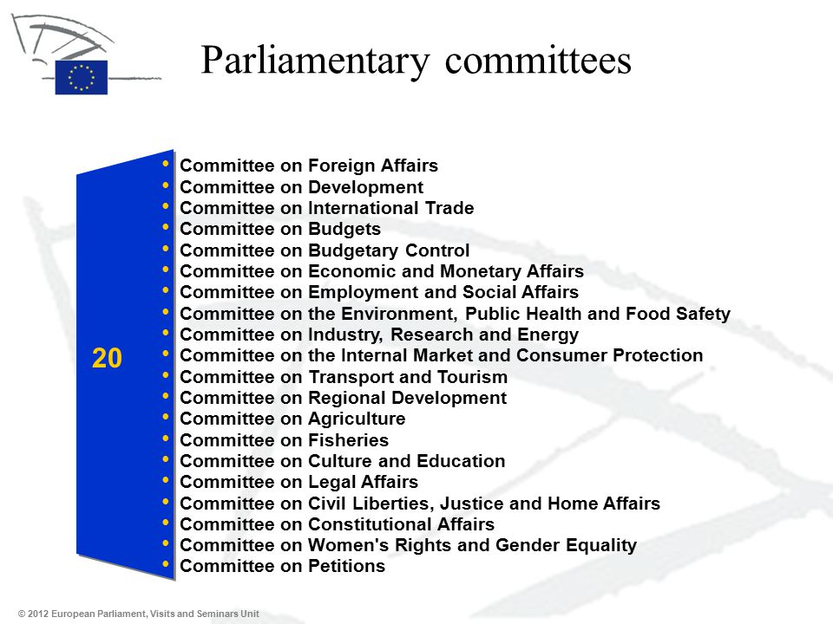
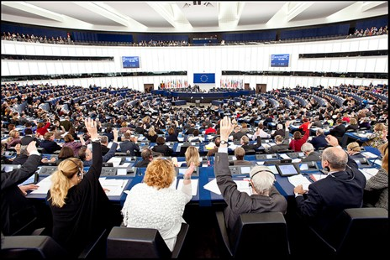
Parlamento europeo
Come?
Le proposte, giunte dalla Commissione europea e approvate dal Parlamento, per diventare legge, dovranno essere approvate con lo stesso testo anche dal Consiglio dell'UE.
Notes:
I neo-eletti parlamentari europei si dividono in 20 commissioni e due sottocommissioni, ognuna delle quali si occupa di un determinato settore. Le commissioni esaminano le proposte di legge ricevute dalla Commissione europea (il "governo" dell'UE). I singoli eurodeputati e/o i gruppi politici insieme possono presentare emendamenti (modifiche di testo) o respingerle. Le proposte sono prima discusse all'interno dei gruppi politici.​
Le commissioni: http://www.europarl.europa.eu/committees/it/parliamentary-committees.html
Video con focus sulle commissioni parlamentari: https://multimedia.europarl.europa.eu/en/parliamentary-committees_B001-0161_ev (sottotitoli in ita in basso a dx)

Slide 47
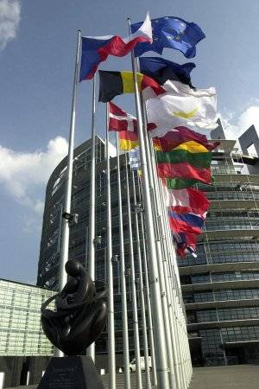
I poteri del Parlamento europeo
Potere legislativo
La maggioranza della legislazione comunitaria è adottata congiuntamente dal Parlamento e dal Consiglio
Potere di controllo democratico
Il Parlamento esercita un controllo
sulle altre istituzioni europee.
Elegge il Presidente della Commissione;
può votare una mozione di censura
verso la Commissione
Potere di bilancio
Il bilancio annuale dell’UE è deciso congiuntamente dal Parlamento e dal Consiglio
Decisioni relative all'allargamento
Il consenso del Parlamento è necessario per l‘adesione dei nuovi Stati membri

Slide 48
I poteri del Parlamento europeo - 2
Il BILANCIO annuale dell’UE è deciso congiuntamente dal Parlamento e dal Consiglio
I parlamenti nazionali possono partecipare alla revisione dei Trattati e cooperano con il Parlamento Europeo attraverso vari strumenti
Il Parlamento esercita un CONTROLLO sulle altre istituzioni europee. Elegge il Presidente della Commissione; può votare una mozione di censura verso la Commissione
La maggioranza della LEGISLAZIONE comunitaria è adottata congiuntamente dal Parlamento e dal Consiglio
Il consenso del Parlamento è necessario
per l‘ALLARGAMENTO dell‘Unione e l‘adesione dei nuovi Stati membri

Slide 49
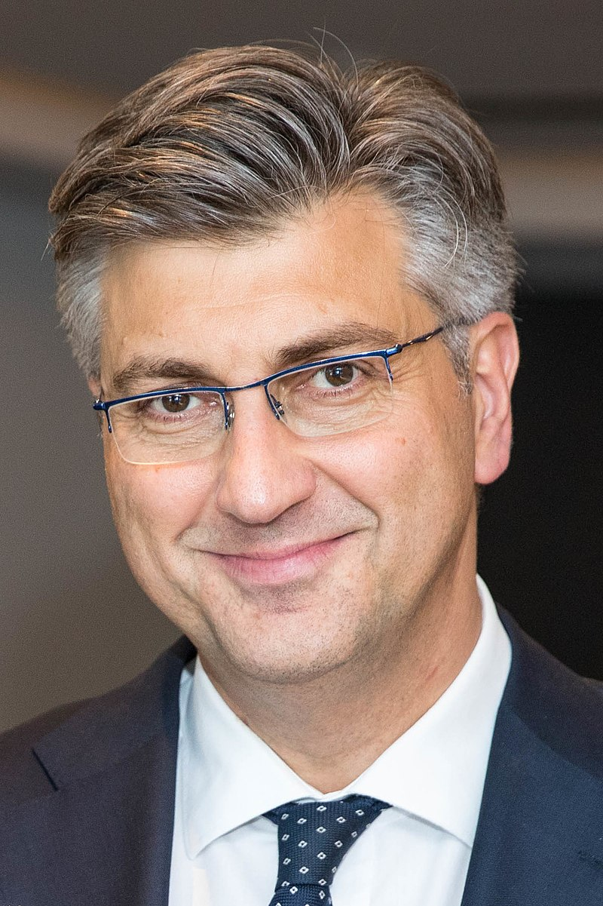
Consiglio dell’UE
Chi?
I ministri dei governi di ciascun paese dell’UE competenti per la materia in discussione. I ministri che si riuniscono variano quindi in base ai temi discussi. Il Presidente è l’attuale Primo ministro della Croazia Andrej Plenković.
Quando/quanto?
I membri del consiglio europeo cambiano ogni volta che cambia il ministro in questione del Paese Membro.
Perché?
Il Consiglio condivide il potere legislativo con il Parlamento europeo e serve a rappresentare gli interessa di singoli Stati Membri.
Il Consiglio delibera (decide) a maggioranza e, in alcuni casi, all’unanimità. L’unanimità è prevista in alcuni settori problematici come ad esempio per le questioni fiscali o di sicurezza.
Se non c’è il via libera del Consiglio UE, le proposte non diventano legge.
Notes:
E’ l’istituzione che dà voce in ambito europeo agli interessi nazionali e quindi agli Stati. Sono infatti gli Stati membri a designare i propri rappresenti in Consiglio fra i ministri del proprio governo nazionale.
Ad ogni riunione del consiglio partecipa un ministro per ogni stato in funzione dei temi da trattare (affari esteri; agricoltura; istruzione; industria; trasporti; ambiente; economia e finanza ecc….)
Approva gli atti legislativi dell’UE ed adotta il Bilancio europeo, insieme al PE
Sottoscrive gli accordi internazionali precedentemente negoziati dalla Commissione
Delibera a maggioranza semplice, qualificata o all’unanimità a seconda della materia in discussione (Trattato di Lisbona)
Unanimità - esempi: modifica dei Trattati; fisco; avvio di una nuova politica comune; adesione di un nuovo stato all’UE
Per lo più maggioranza qualificata (voto ponderato sulla popolazione ) Da Lisbona: 55% degli stati che rappresentano almeno il 65% della popolazione UE

Slide 50
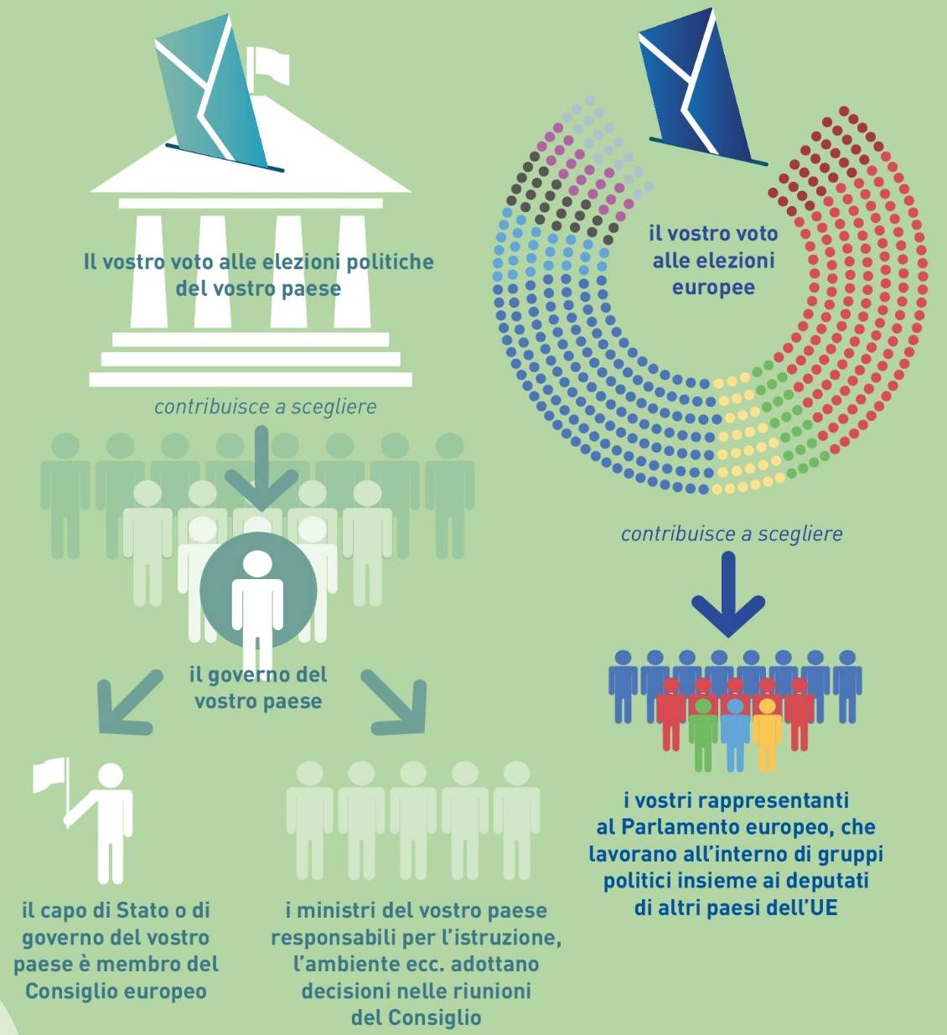
Notes:
http://www.europarl.europa.eu/external/html/legislativeprocedure/default_it.htm
Le istituzioni europee sono tutte elette, direttamente (il Parlamento) o indirettamente (Commissione e Consiglio dell’UE – nei nostri Paesi eleggiamo direttamente il governo?). Ecco perché nel Kahoot avevamo inserito domande di educazione civica di questo genere.

Slide 51
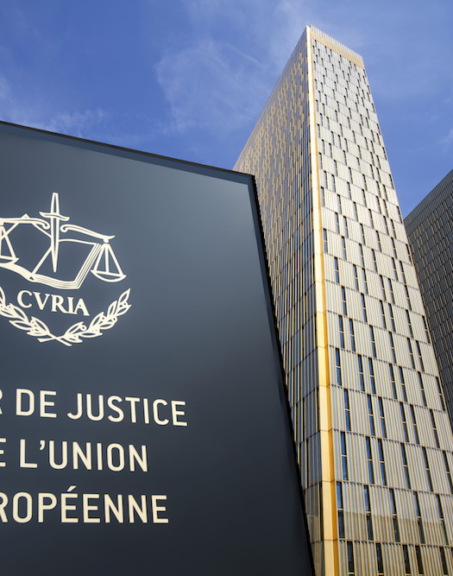
Corte di Giustizia dell’UE
La Corte di giustizia dell’Unione europea assolve la funzione di assicurare il rispetto del diritto nell’interpretazione e nell’applicazione dei trattati.
Ha sede a Lussemburgo e resta in carica 6 anni, rinnovabili
E’ composta da un giudice per Stato membro e nove Avvocati generali nominati di comune accordo fra gli stati.
Sono indipendenti dagli stati e dalle altre istituzioni europee.
Possono adire alla Corte di giustizia dell’UE gli Stati membri, le istituzioni dell’Unione nonché le persone fisiche e giuridiche a determinate condizioni.
Tutte le controversie nascono e sono risolte nell’ambito del diritto dell’Unione.
https://curia.europa.eu/jcms/jcms/j_6/it/

Slide 52
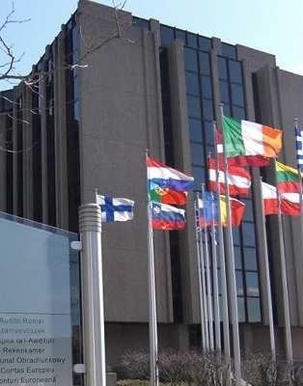
Corte dei conti europea
Istituita nel 1975 con sede a Lussemburgo, è composta da un membro per ogni paese, nominati dagli stati previa consultazione del PE, dura in carica 6 anni
In quanto revisore esterno indipendente dell'UE, la Corte dei conti europea tutela gli interessi dei contribuenti dell'UE.
Non è dotata di poteri legali, ma opera per migliorare la gestione da parte della Commissione europea del bilancio dell'UE e riferisce sullo stato delle finanze dell'Unione

Slide 53

Banca centrale europea
Ha sede a Francoforte (Germania)
Alla BCE viene riconosciuto lo status di istituzione dell’UE
si colloca al centro dell’Eurosistema e anche del Meccanismo di vigilanza unico, per quanto riguarda la vigilanza sulle banche
La Banca centrale europea (BCE) gestisce l'euro e definisce e attua la politica economica e monetaria dell'UE.
Il suo compito principale è mantenere la stabilità dei prezzi, favorendo in tal modo la crescita e l'occupazione.
Sito BCE

Slide 54
Altre istituzioni
Comitato economico e sociale europeo (CESE) – 350 membri
  organo consultivo dell'UE che comprende rappresentanti delle organizzazioni dei lavoratori e dei datori di lavoro e di altri gruppi d’interesse. Formula pareri su questioni riguardanti l’UE per la Commissione europea, il Consiglio dell’UE e il Parlamento europeo, fungendo così da ponte tra le istituzioni decisionali dell’UE e i cittadini dell’Unione. Nominati dal Consiglio ogni 5 anni.
  https://www.eesc.europa.eu/it
Il Comitato europeo delle regioni (CdR) – 350 membri
  organo consultivo dell'UE, composto da rappresentanti eletti a livello locale e regionale provenienti da tutti i 28 Stati membri. Attraverso il CdR essi possono scambiarsi pareri sulle norme dell'UE che incidono direttamente sulle regioni e sulle città. Nominati dal Consiglio ogni 5 anni.
  https://cor.europa.eu/it/

Slide 55
Altre istituzioni
Banca europea degli investimenti (BEI)
E’ proprietà comune dei paesi dell’UE ed ha sede a Lussemburgo. Accorda prestiti e garanzie per valorizzare le regioni più svantaggiate e rafforzare la competitività delle imprese. Obiettivi:
  accrescere le potenzialità dell'Europa in termini di occupazione e crescita
  sostenere le iniziative volte a mitigare i cambiamenti climatici
  promuovere le politiche dell'UE al di fuori dei suoi confini.
  Sito BEI
Le Agenzie dell’UE
Hanno compiti di natura tecnica e scientifica e contribuire all'attuazione delle politiche e adozione delle decisioni da parte delle istituzioni europee. Sono distribuite nei vari paesi dell’UE.
Tutte le agenzie dell’UE

Slide 56
Modello funzionalista di Jean Monnet.
Un modello che ha visto la convivenza di due modalità di prendere le decisioni nelle sedi comunitarie:
metodo comunitario, che fa riferimento alla parte di poteri nei quali gli stati hanno delegato sovranità
metodo intergovernativo, per le competenze che gli stati hanno deciso di tenere per sé.
le istituzioni europee deputate decidono in nome degli Stati membri. prevale l’interesse generale dell’Unione europea
gli stati discutano e decidano secondo le regole stabilite dai trattati. In questo caso quello che prevale è il risultato della contrattazione fra interessi particolari
E’ di questo che si parla quando si cita il processo di integrazione europea: un processo progressivo di approfondimento dei legami fra gli stati membri dell’UE, perseguito attraverso forme di cooperazione e cessioni sempre più ampie di fette di sovranità.

Slide 57
Le competenze esclusive dell’UE
L’UE ha competenza esclusiva nei settori:
Unione doganale
Regole della concorrenza nel mercato unico
Politica monetaria per i paesi dell’eurozona
Politica comune della pesca (conservazione risorse biologiche marine)
Politica commerciale comune
Conclusione accordi internazionali secondo le previsioni della legislazione UE

Slide 58
Le competenze in concorrenza con gli Stati
Mercato unico
Politica sociale
Coesione economica e sociale
Agricoltura, pesca (tranne conservazione risorse biologiche marine)
Ambiente
Protezione consumatori
Trasporti
Reti transeuropee
Energia
Spazio libertà, sicurezza e giustizia
Sicurezza nella sanità pubblica
Ricerca, sviluppo, tecnologico e spazio
Cooperazione allos viluppo e aiuti umanitari
L’UE condivide la competenza con gli stati membri nei settori:

Slide 59
Competenza degli Stati membri
L’Ue non ha competenza
Può svolgere un ruolo di sostegno o coordinamento nei settori:
Tutela e miglioramento salute umana (sanità, esclusa sicurezza sanitaria pubblica)
Industria
Cultura
Istruzione e formazione
Gioventù e sport
Turismo
Protezione civile
Cooperazione amministrativa
E tutto il resto?
E’ competenza esclusiva degli Stati

Slide 60

Grazie per l’attenzione! seguici su:
Il nostro sportello:
@europedirectER
@europedirectER
@europedirectER
europedirect@regione.emilia-romagna.it
Piazza Maggiore, 6, 40124 Bologna BO
051 2193158
Orari:
Lunedì | 14–16
Martedì, Mercoledì e Giovedì | 09:30–13, 14–16
Venerdì | 09:30–13
Sabato, Domenica e Festivi | Chiuso

